Slide 1
Ošetřovatelská péče v pediatrických oborech 1
Vysoká škola zdravotnická
MUDr. Michala Komyšáková, MBA
Pediatrická klinika FN Motol
Oddělení urgentního příjmu dětí a LSPP FN Motol

Slide 2
Novorozenec
Klasifikace podle délky těhotenství (gestační věk):
Nedonošení – narození před termínem (37+6tt a mladší)
Donošení – narození v termínu (38+0tt – 41+6tt)
Přenášení – narození po termínu (od 42+0tt)
Klasifikace podle porodní váhy
Novorozenec s nízkou porodní hmotností (LBW – low-birth-weight infant) – pod 2500g
Novorozenec s velmi nízkou porodní hmotností (VLBW – very-low-birth-weight infant) – pod 1500g
Novorozenec s extrémně nízkou porodní hmotností (ELBW – extremely-low-birth-weight infant) – pod 1000g
Klasifikace novorozenců podle vztahu porodní hmotnosti a gestačního věku
Eutrof/normotrof – porodní hmotnost je přiměřená gestačnímu věku
Hypotrof – porodní hmotnost je nižší než by odpovídalo gestačnímu věku
Hypertrof – porodní hmotnost je vyšší než by odpovídalo gestačnímu věku

Slide 3
Fyziologický novorozenec
Donošený – po ukončeném 38.týdnu
Normotrofický – 2500-4200g
Délka – 48-55cm
S normálním průběhem poporodní adaptace

Slide 4
Další pojmy
Novorozenecké období - od narození do 28.dne života
Časné (do 7.dne života)
Pozdní (od 8. do 28.dne života)
Gestační věk
Postkoncepční věk
Hranice viability plodu

Slide 5
Porod
Spontánní – záhlavím / koncem pánevním
Císařským řezem – 5-20 % (v perinatologických centrech více)
Instrumentální porod – VEX/kleště
Vždy odběr z pupečníku (2 artérie + 1 véna) – ABR, syfilis screening, ev. krevní skupina dítěte (v případě, že má matka krevní skupinu 0 či je Rh neg.)

Slide 6
Poporodní adaptace
ve fetálním období jsou plíce kolabované a kyslík do organismu přichází placentárním oběhem
Porodem je přerušen placentární oběh, nástup spontánního pravidelného dýchání
Do rozepjatých plic proniká vzduch a kapiláry se plní kyslíkem
Tzn. Novorozenec se rodí obvykle s akrocyanózou, po zahájení dýchání ustupuje, barva se mění na růžovou
Smolka (mekonium) – střevní epitelie, spolykaná plodová voda – první stolice – nejpozději do 48hod po porodu, jinak CAVE obstrukce GIT
Nález smolky v plodové vodě – patologie – známka intrauterinní hypoxie plodu!
První mikce – často již na porodním sále, nutno do 24hod po porodu

Slide 7
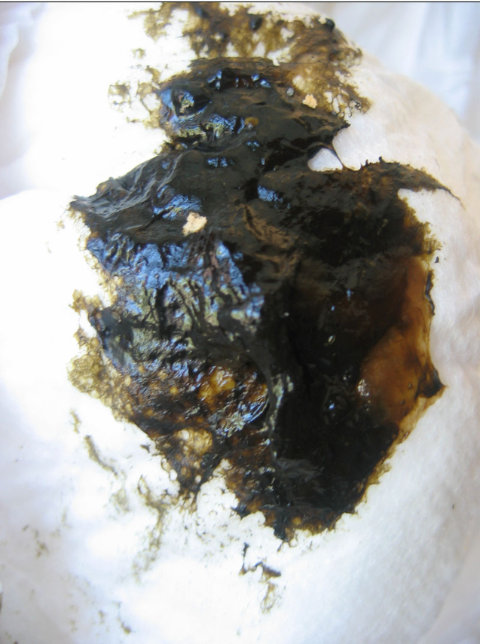
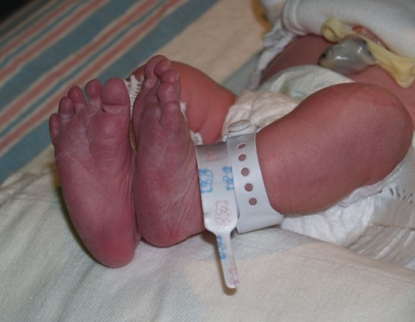
Smolka
Akrocyanóza
https://www.grepmed.com/images/3659/photo-newborn-acrocyanosis-pediatrics-clinical
https://cs.wikipedia.org/wiki/Smolka

Slide 8
Ošetření novorozence po porodu
Zajištění tepelného komfortu - osušit (taktilní stimulace), zabalit do nahřáté pleny, bonding, v případě porodu SC připraveno předehřáté vyhřívací lůžko
Dotepání pupečníku, podvaz, přestřižení, ošetření pupečníku
Vykapání spojivkových vaků, aplikace vit K (i.m./p.o.)
Označení dítěte – 2 různá značení

Slide 9
Skóre dle Apgarové
Hodnotíme stav v čase – 1.minuta, 5.minuta, 10.minuta
Norma nejméně 8
Nízké APGAR skóre se nerovná jistě asfyxii
Hodnocené parametry | Počet bodů
 | 0 | 1 | 2
Akce srdeční | Žádná | Pod 100/min | Nad 100/min
Dýchání | Nedýchá | Nepravidelné, pomalé, event. lapání po dechu | Pravidelné, event. s křikem
Svalový tonus | Těžká hypotonie, extenze končetin | Snížený tonus, ale určitý stupeň | Normální tonus, flexe končetin a aktivní pohyb
Barva kůže | Celková cyanóza | Akrocyanóza | Růžová
Odpověď na podráždění | Žádná | Chabá, grimasa | Obranný pohyb, event.křik

Slide 10
Asfyxie
Vyšetření a posouzení – APGAR + ABR z pupečníkové krve – norma pH nad 7,25, nepříznivá prognostická známka pH pod 7,0 s velmi nízkým BE
↓APGAR i ABR – příčina asfyxie spíše prenatální
↓ APGAR, normální pH – příčina asfyxie spíše perinatální

Slide 11
Prenatální příčiny asfyxie
Přerušení průtoku krve pupečníkem
Porušení výměny plynů na úrovni placenty
Porucha perfúze na mateřské straně matky
Porucha oxygenace matky

Slide 12
Postnatální příčiny asfyxie
všechny stavy, které vedou k ventilačním a oběhovému selhání
  pneumopatie
  VCC
  VVV
  metabolické poruchy

Slide 13
Orgánové projevy asfyxie
CNS (HIE, krvácení do CNS)
  HIE, krvácení do CNS
Plíce
  RDS, apoplexie, aspirace mekonia, perzistující plicní hypertenze
AKI, NEC, hyperbilirubinémie, AJS, DIC

Slide 14
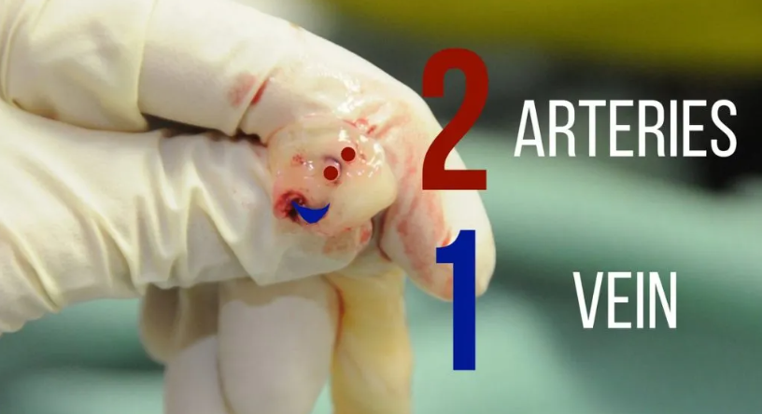
Ošetření fyziologického novorozence s normální adaptací bezprostředně po porodu
Zajištění tepelného komfortu (ideální teplota 20-22°C)
Osušení kůže (ne třením)
Pečlivý podvaz pupečníku, přestřižení (aby nedošlo ke krvácení) + zabalení konce do sterilního čtverce
Zvážení dítěte, měřit není potřeba ihned po porodu
Vykapání spojivkových vaků – kredeizace (zabránění vniku infekce)
Aplikace vit K (inj - i.m., gtt – p.o.) – snižuje riziko hemoragické nemoci novorozence
Označení dítěte!
Následně položení dítěte na břicho matka - bonding
https://first10em.com/umbilical-vein-catheterization/

Slide 15
Vyšetření novorozence
Rodinná anamnéza, jak probíhalo těhotenství, porod
Podrobné orgánové vyšetření – k odhalení vrozených anomálií, posouzení celkového stavu dítěte
Observace – posuzujeme – chování, křik/dráždivost, nebo apatii, svalový tonus, pravidelnost dýchání (ev.apnoe, dyspnoe), spontánní hybnost, facies

Slide 16
Nejčastější izolované malformace diagnostikované při prvním vyšetření
Rozštěp rtu a patra
Polydaktylie, syndaktylie
Redukční deformity končetin
Mikrocefalie, makrocefalie, hydrocefalus
Atrézie choan
Omfalokéla, gastroschiza, extrofie močového měchýře
Spina bifida, meningomyelokéla, encefalomyelitida
Hypospadie, epispadie
Pes equinovarus, pes calcaneovalgus

Slide 17
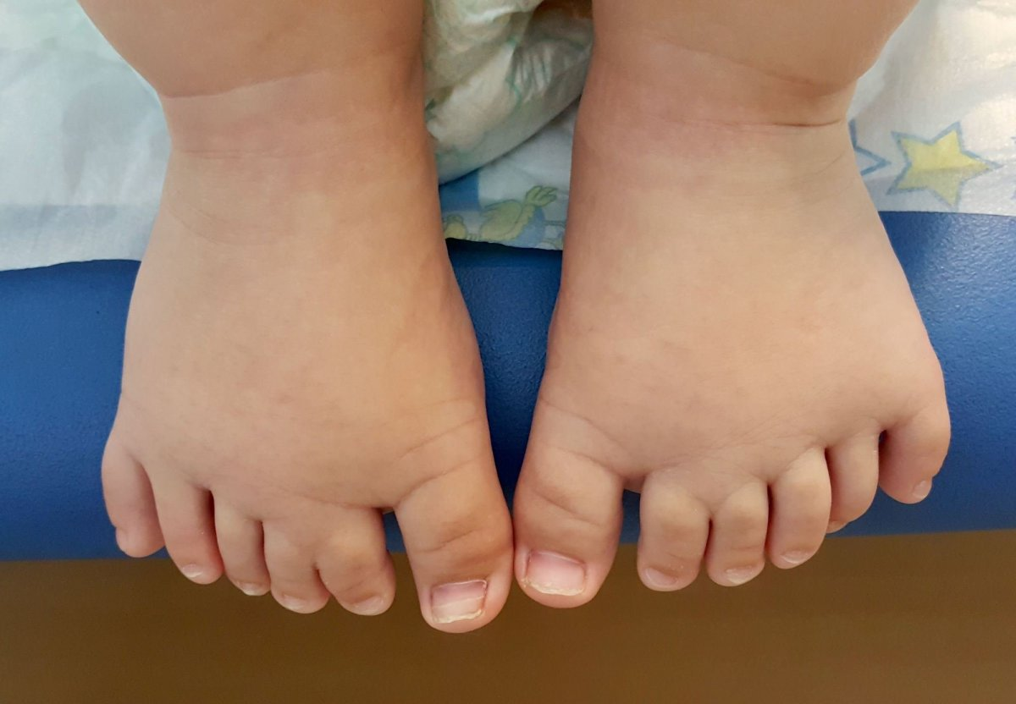
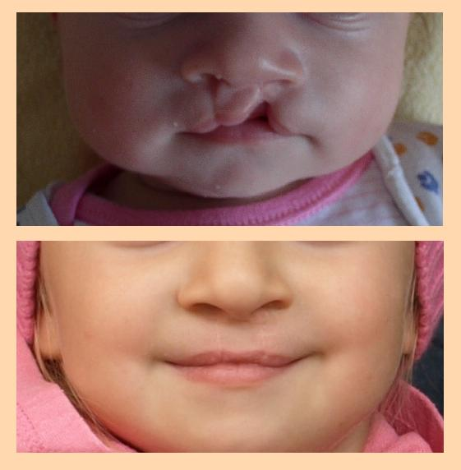
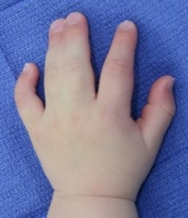
Polydaktylie
Rozštěp rtu i patra
Syndaktylie
https://www.ortoweb.cz/ortopedie_loket-ruka_polydaktylie
https://www.rehabilitace.info/bolesti-2/syndaktylie-co-to-je-priznaky-priciny-a-lecba/
https://cs.wikipedia.org/wiki/Roz%C5%A1t%C4%9Bp

Slide 18
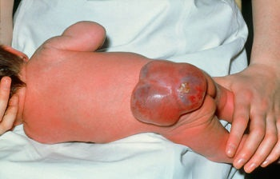
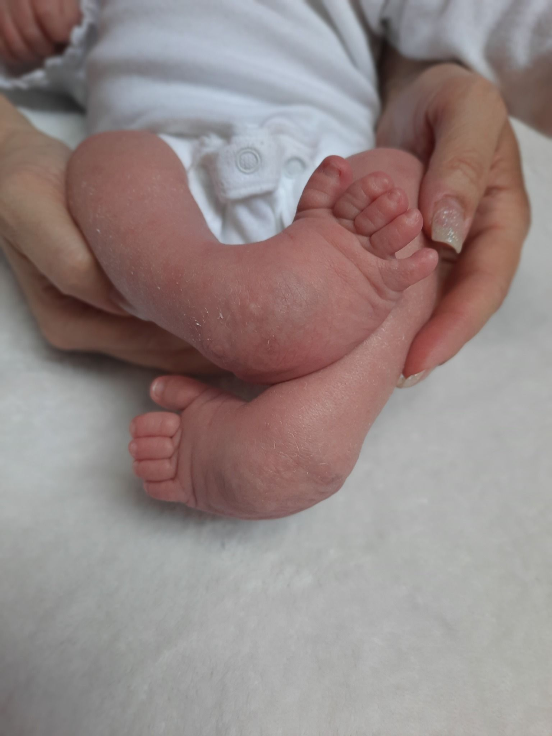
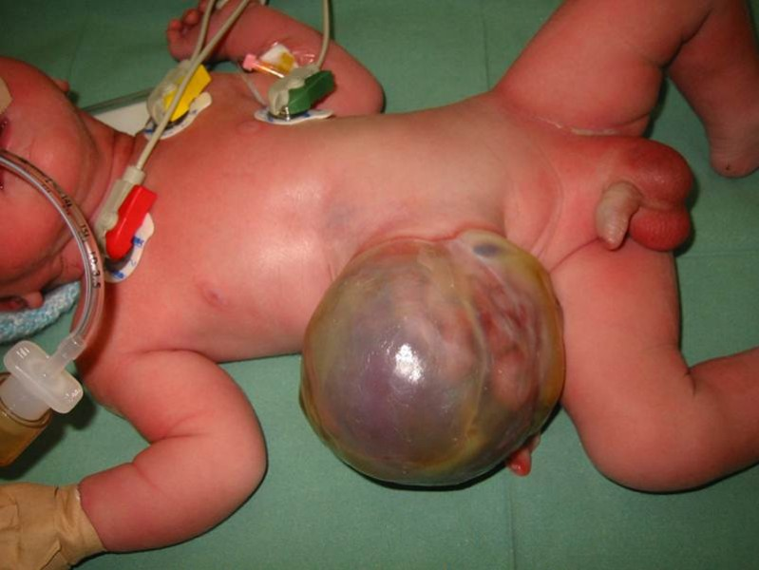
Spina bifida
Pes equinovarus
Omfalokela
https://www.priznaky-projevy.cz/geneticke-nemoci/392-spina-bifida-rozstep-patere-priznaky-projevy-symptomy-obrazek-fotografie
https://achilleus.cz/
http://www.2ouska.websnadno.cz/Jak-jsem-prisel-na-svet.html

Slide 19
Posouzení kůže
Všímáme si barvy kůže, kvality prokrvení (do 2s)
Pokryt mazlavou bělavou vrstvou – mázek – vernix caseosa
Velmi časté jsou erytémy až angiomatózy – čelo, víčka
Mília – bělavé nebo žlutavé tečky na nose/ v obličeji
Ikterus – žluté zbarvení kůže - fyziologicky se objevuje nejdříve za 24hod po porodu, max.hodnota 3.-5.den, odezní do 14.dní – zvýšené hodnoty nekojungovaného bilirubinu, dle grafu ev.fototerapie – nejčastější důvody – izoimunizace v Rh nebo AB0 systému – měříme transkutánně (orientačně)/ z venózní krve
Névy, petechie (↑venózní tlak během porodu), hematomy, mongolská skvrna

Slide 20
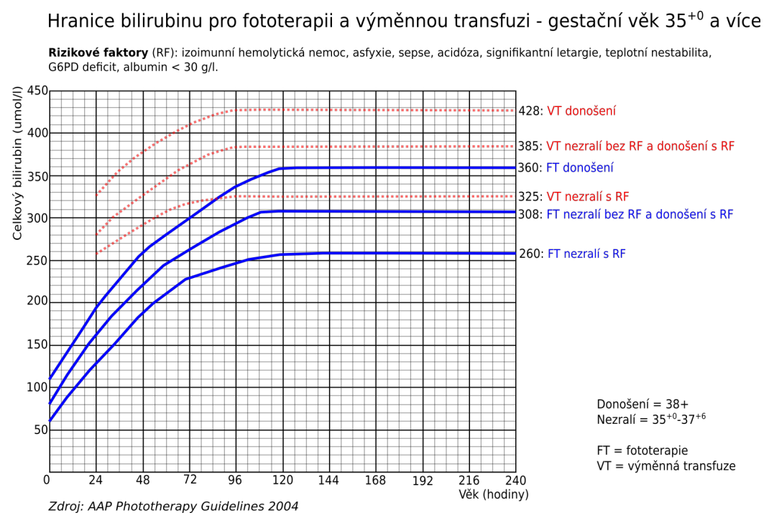
https://cneos.cz/wp-content/uploads/2022/08/Hyperbilirubinemie_2004_Algoritmus.pdf

Slide 21
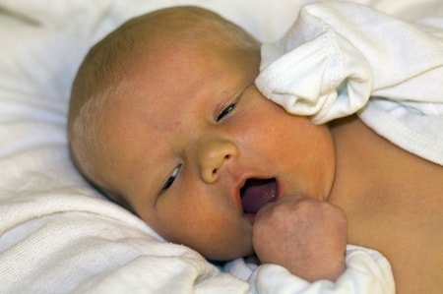
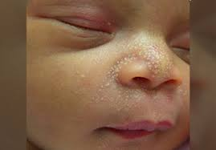
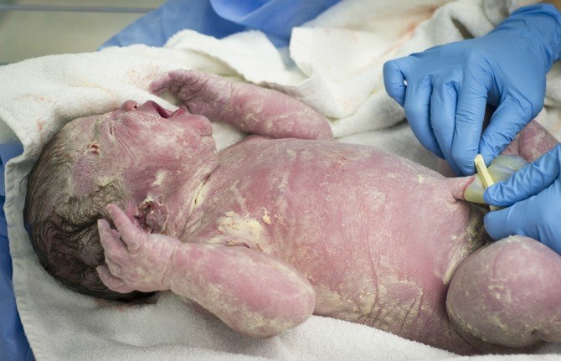
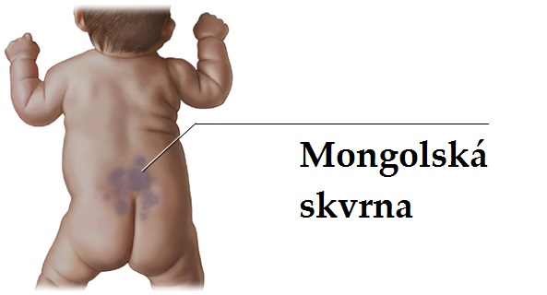
Ikterus
Milia
http://blog.pregnancy101.in/tag/milia-in-newborn/
Vernix caseosa
https://id.theasianparent.com/bayi-dibiarkan-meninggal-karena-sakit-kuning
https://www.priznaky-projevy.cz/kozni/992-mongolska-skvrna-priznaky-projevy-symptomy
https://sg.theasianparent.com/vernix-benefits-newborn

Slide 22
Posouzení dýchání a činnosti srdce
Auskultace plic – jsou plíce rozepjaté? – sklípkové dýchání symetricky slyšitelné
Hodnotíme pravidelnost, frekvenci dýchání (30-60/min)
Apnoická pauza - vynechání dechu trvající déle než 20s s poklesem saturace O₂ (cyanózou) nebo i bradykardií (tepová frekvence < 100/min.) – nezralost dechového centra
Auskultace srdce – frekvence (100-160/min v klidu)
Pravidelnost AS, šelest

Slide 23
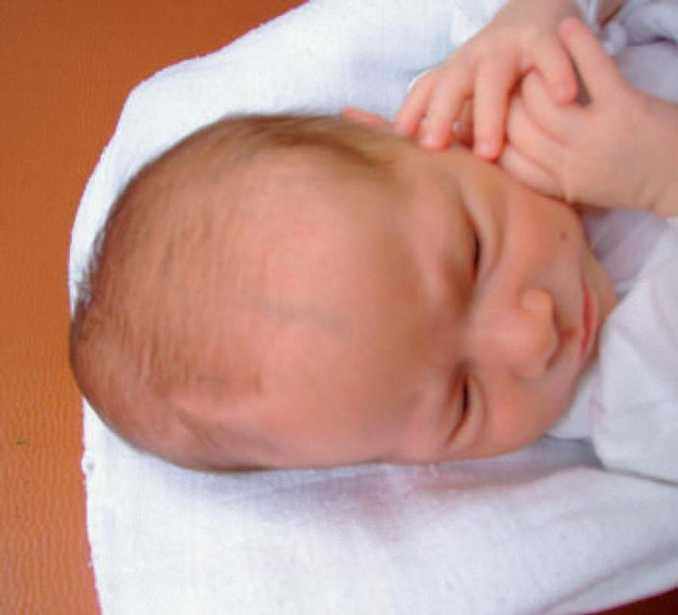
Vyšetření hlavičky
Tvar – mezocefalie, dolichocefalie, brachycefalie
Palpovat velkou fontanelu – rozměr, poloha (pod/v/nad niveau)
Caput succedaneum – poporodní nádor – měkké, těstovité prosáknutí podkoží, překrývá lebeční švy, nejčastěji záhlaví/temeno
Kefalhematom – výron krve pod periost, tuhý ,fluktuující, nepřesahující lebeční švy, nejčastěji oboustranně/parietálně, resorbuje se delší dobu, může částečně kalcifikovat
Všimneme si ušních boltců – hodnocení zralosti
Oční víčka – bývají prosáklá, násilím neotvíráme, krvácení pod korneální spojivku – zvýšený tlak při průchodu porodním kanálem
Rty – rozštěp, celistvost patra, neonatální zub
Nos – průchodnost choan
Kefalhematom

Slide 24
Vyšetření hrudníku, břicha a zad
Tvar hrudního koše, bradavky (hodnocení zralosti)
Prohmatat klíční kosti (krepitace) – fraktura klavikuly zejména u větších plodů/ po komplikovaném porodu/klešťový porod – šetrné zacházení, spontánně se zhojí během několika týdnů
Prsní žlázy – někdy i se sekrecí, ev. jejich zvětšení – fyziologická hormonální reakce
Palpace bříška – játra mohou fyziologicky přesahovat oblouk o 1-2cm, slezina většinou nehmatná, mohou být hmatné obě ledviny, vyloučíme rezistenci, poslech peristaltika, kontrola pupku a jeho cév, umbilikální hernie
palpace pulzace femorálních artérií – CAVE koarktace aorty
Záda- porušený kožní kryt – herniace míšních obalů, někdy včetně nervové tkáně – meningokéla/meningomyelokéla, rozštěp páteře (spina bifida)

Slide 25
Vyšetření končetin + genitálu
Vyšetření kyčlí k vyloučení dysplazie kyčelních kloubů (3 vyšetření)
Tvar, hybnost končetin, syndaktylie, polydaktylie, redukční deformity
Viz.známky zralosti, dále hydrokéla, vyústění uretry – hypospadie, nesestoupá varlata – pokud nelze varlata nahmatat ani v tříselné kanálu – CAVE – vyloučit kongenitální adrenogenitální hyperplazii – hrozí minerální rozvrat a smrt v prvních dnech života
Inguinální hernie, vzhled anorektální oblasti

Slide 26
Orientační neurologické vyšetření
Hodnocení svalového tonu
Úchopový reflex
Hledací reflex
Sací reflex
Moroův reflex
Reflex chůze

Slide 27
Kojení
Kolostrum (mlezivo) – produkce během prvních dnů po porodu, obsahuje více bílkovin, méně tuků a sacharidů
Zralé mateřské mléko - tvořeno asi za 3 týdny po porodu
Mateřské mléko nemá konstantní složení. K výrazným změnách dochází nejen během laktace, ale i během dne a během každého krmení
Energetický obsah je asi 60-70 kcal/100 ml
Ideálně plné kojení do 6 měsíců
Význam pro dítě – snížené riziko průjmových onemocnění kojenců, respiračních infekcí, snížené riziko SIDS, potravinových alergií, nadváhy
Význam pro matku – zkrácená doba poporodního krvácení, rychlejší zavinutí dělohy po porodu, zlepšená remineralizace kostí, snížené riziko Ca prsu a ovarií
Obecně – emoční pouto mezi matkou a dítětem, neustálá dostupnost stravy, nižší ekonomické náklady

Slide 28
Co zvyšuje šanci na úspěšné kojení
Prenatální příprava a informovatnost
Neoddělování matky a dítěte po porodu (přiložení do 30min po narození)
Přikládání dítěte k prsu vždy po probuzení
Nepodávání jiných tekutin
Dokrm (podání UM pouze v indikovaných případech)
Nepoužívání kloboučků apod.
Edukace maminky v případě potřeby odstříkávat mléko
U nedonošených dětí má kojení mimořádný význam (snižuje riziko NEC), avšak docílit plného kojení je obtížnější

Slide 29
Úbytek hmotnosti u novorozence
Normální úbytek trvá do 3.-4.dne, nepřesahuje 10-15% porodní hmotnosti
U nedonošených trvá déle a je hlubší
Pozvolný nástup laktace
Nejpozději 10.-14.den života dosáhne zpět své porodní hmotnosti
Poté přibývá 100-250g/týden

Slide 30
Nedonošený novorozenec
Narozený před 37. gestačním týdnem (před 37 + 0)
  Velmi nezralý – před 32. g.t. (32 + 0)
  Extrémně nezralý – před 28. g.t. (28 + 0)
Ve většině případů i nižší porodní hmotnost (pod 2 500 g)
Etiologie:
  většinou idiopatická
  rizikové faktory – nízký socioekonomický standard, věk ženy, životní styl a stres matky
  komplikace těhotenství – předčasný porod, poruchy placenty, VVV, infekce

Slide 31
Vzhled nedonošeného novorozence
Hlava – dolichocefalie, predilekční držení na stranu, snížená elasticita boltce
Kůže – velmi tenká, červená, psrovítání kapilár, lanugo na čele, zádech a ramenou, nejsou bradavky
Genitál – nesestouplá varlata, labia majora nepřekrývají labia minora
Končetiny – semiflexe až extenze, hypotonie

Slide 32
Komplikace nedonošenosti
Termolabilita
  tenká kůže = větší povrch těla
Poruchy vodní a elektrolytové rovnováhy
  zvýšená potřeba tekutin
  nedostatek elektrolytů, minerálů a stopových prvků
Infekce
  nezralý imunitní systém – vyšší náchylnost
GIT
  výživa - rychlý růst → zvýšené nutriční nároky x nedostatečně vyvinutý sací reflex (parenterální výživa, sondování)
  NEC

Slide 33
Komplikace nedonošenosti
Respirační systém
  RDS – nezralost plic + nedostatek surfaktantu
  BPD – dlouhodobá UPV s oxygenoterapií
Kardiovaskulární systém
  apnoe, bradykardie
  perzistující Botallova dučej
CNS
  periventrikulární krvácení
  ischemie
Retinopatie

Slide 34
Hypotrofický novorozenec
Hmotnost pod 5. percentilem vzhledem k gestačnímu věku
Proporcionálně malý vs. nitroděložní retardace růstu (jsou hubení a dlouzí)

Slide 35
Hypotrofický novorozenec
Symetrický
  redukovaný obvod hlavy + břicha + délka dlouhých kostí
  příčiny: genetická predispozice, chromosomální vady, kongenitální infekce, nikotin, alkohol, léky, drogy, mateřská malnutrice
  tyto děti pravděpodobně zůstanou malé trvale
Asymetrický
  redukovaný obvod břicha, obvod hlavy v normě
  příčiny: insuficience placenty, preeklampsie, onemocnění srdce a ledvin, vícečetné těhotenství, idiopatická forma
  v prvních měsících rychle vyrostou

Slide 36
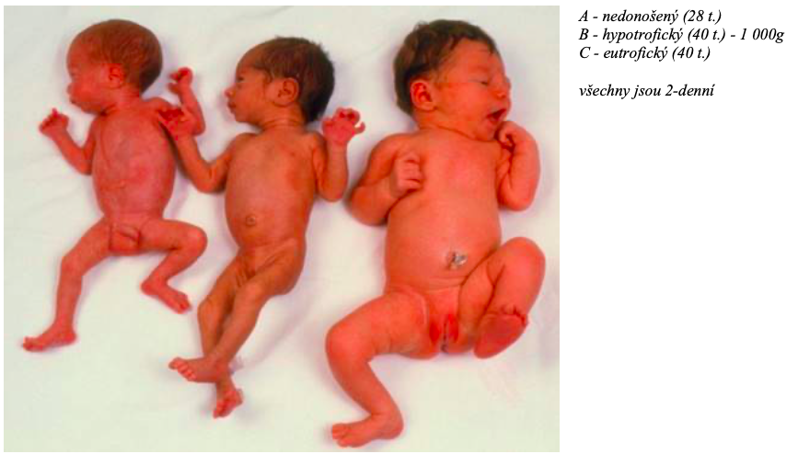

Slide 37
Hypertrofický novorozenec
Hmotnost nad 95. percentil pro daný gestační věk
Makrosomie = nadměrná velikost plodu bez ohledu na gestační věk
  mírná – nad 4 000 g
  střední – nad 4 500 g
  extrémní – nad 5 000 g

Slide 38
Hypertrofický novorozenec
Příčiny:
  konstitučně velké dítě
  obezita matky, větší hmotnostní přírůstky matky, multiparita, věk matky
  polyhydramnion
  dítě diabetické matky
  genetické příčiny
  hydrops
  idiopatické

Slide 39
Hypertrofický novorozenec
Symetrický typ
  větší obvod hlavy + břicha + délka dlouhých kostí
Asymetrický typ
  normální obvod hlavy, zvětšený obvod břicha – dominuje visceromegalie

Slide 40
Komplikace hypertrofických novorozenců
Metabolické – zejména hypoglykémie
Hematologické – polycytémie a hyperviskozita
Porodnické komplikace
Respirační komplikace – zhoršená adaptace dýchání až RDS

Slide 41
Rozdělení dětského věku
Prenatální období
Novorozenecké období
Kojenecké období
Batolecí období
Předškolní věk
Školní věk
Adolescence

Slide 42
Prenatální období
Doba prožitá v matčině těle – intrauterinní období – od oplodnění vajíčka po porod
Embryonální období (zárodečné) – 0. až 8. týden
Diferenciace jednotlivých částí těla, utváření základů všech orgánů a tělních systémů
Na konci období jsou založeny všechny orgány a zárodek má nezaměnitelnou lidskou podobu
2. Fetální období – 9. až 40. týden
dozrávání plodu – strukturální a funkční diferenciace orgánů, orgány zahajují svou činnost
Dozrávání probíhá kraniokaudálně a proximodistálně (nejdříve humerus+femur, poté ruce, chodidla a prsty)

Slide 43
Novorozenecké období 1.-28.den života
Období adaptace na mimoděložní podmínky a období nejvyšší mortality – 1,3‰
VVV
Následky perinatální patologie – asfyxie a infekce z porodních cest
Pokračování intrauterinních patologických stavů (infekce)
Tendence ke generalizaci infekcí (nezralý imunitní systém)

Slide 44
Kojenecké období 29.den života – 1 rok
prudký rozvoj (motorický, neuropsychický i somatický vývoj)
Doznívání problematiky VVV
Pozdní následky perinatální patologie (vliv asfyxie na vznik DMO)
Manifestace vrozených chorobných stavů (dědičně poruchy mtb, endokrinní aj. onemocnění)
Významný podíl na nemocnosti - infekce, CAVE dehydratace (průjmy při GE, nižší koncentrační schopnost ledvin)
Kojenecká úmrtnost 2,5‰

Slide 45
Batolecí období 1 – 3 roky
Zpřesnění motoriky, rozvoj řeči, osamostatňování dítěte (chůze, učení, jezení, čistota, komunikace)
První období vzdoru
Nemocnost spíše nízká, vyšší výskyt úrazů – popáleniny, pády, otravy, aspirace

Slide 46
Předškolní období 3 – 6 let
Socializace dítěte, začlenění do kolektivu
Zpomalení růstu – prodlužují se končetiny, dítě je štíhlejší, méně jí
Vyšší nemocnost (kontakty), méně úrazů
2.období vzdoru – kladou hodně otázek, zvědavost

Slide 47
Školní období od 6 let
Většina dětí je schopná zahájit školní docházku
Závěr období nelze jednoznačně vymezit – spojeno se začátkem dospívání (odlišné v rámci pohlaví)

Slide 48
Adolescence
Začíná počátkem pubertálního vývoje a končí dosažením pohlavní zralosti a ukončením tělesného růstu
Začátek v průměru
Dívky o 2 a ½ roku dříve – v 10 letech
Chlapci – v 12,5 letech
I mezi jedinci stejného pohlaví je variabilita plus mínus 2 roky
Od začátku dospívání uplynou
2-3 roky do dosažení plné pohlavní zralosti (menarche, první ejakulace)
4-5 let do ukončení růstu
Fyzické dospívání pokračuje akumulací kostní hmoty a dobudováním muskulatury a šířkových rozměrů skeletu

Slide 49
Základní demografie v pediatrii
Živě narozené dítě – dítě narozené bez ohledu na délku těhotenství, které má alespoň jednu ze známek života:
Dechová aktivita
Srdeční akce
Pulzace pupečníku
Pohyb kosterního svalstva
Mrtvě narozené dítě – plod bez známek života s porodní hmotností více než 500g
Pokud nelze určit hmotnost, tak plod narozený 22+0 a výše
Pokud ani to nelze určit, tak min. 25cm dlouhý

Slide 50
Základní demografie v pediatrii
Potrat – vypuzení plodu a ostatních částí plodového vejce do 500g
Pokud není možné určit hmotnost, tak to 22+0
Plod je mrtvý (nejeví známka života - dech, puls pupečníku, srdeční akce, pohyb)
Plodnost – fertilita – průměrný počet potomků na 1 ženu – 1,4 dítěte
V ČR se ročně narodí cca 110 00 dětí, průměrný věk matky je 30let

Slide 51
Nejčastější příčiny mortality u dětí
Do 1.roku – perinatální komplikace, VVV, chromozomální vady, infekce, trauma
Do 4 let – trauma, VVV, vraždy
Do 9 let – trauma, malignity, vrozené vady
Do 19 let – trauma, vraždy, malignity

Slide 52
Psychomotorický a smyslový vývoj
Vývoj motoriky je určován především správným neurologickým vývojem dítěte, může být ovlivněn:
Prenatálně: vrozenými vadami, infekcemi, hypoxií
Postnatálně: úrazy, infekce, hypoxie, podněty z okolí
Hodnotíme
Spontánní hybnost
Provokovanou hybnost
Novorozenecké reflexy
Svalový tonus

Slide 53
Vývoj motoriky podle Vlacha – 1.rok života
 | 0.měsíc | 3.měsíc | 6.měsíc | 9.měsíc | 12.měsíc
Poloha na zádech | Flexní držení, ruka v pěst | Otáčí hlavou bez pěsti | Přetáčí se na břicho | Rychlý vývoj cílené hybnosti
Posazování | Neudrží hlavu vzpřímenou | Udrží hlavu vzpřímenou | Flektuje hlavu, přitahuje ji | Samo se posadí
Poloha na břiše | Nezdvihá hlavu, flexe v lokti | Zdvíhá hlavu, flexe v lokti | Opírá se už o natažené ruce | Leze po čtyřech | Leze po schodech
Vzpřímená motorika | Chůzový automatismus | Opře se o špičky, váhu těla neudrží | Podepřené drží váhu těla | Postaví se samo opřené o nábytek | Staví se samo
Jemná motorika | Úchop celou dlaní | Použití palce při úchopu | Opozice palce | Pinzetový úchop | Uvolní ruku

Slide 54
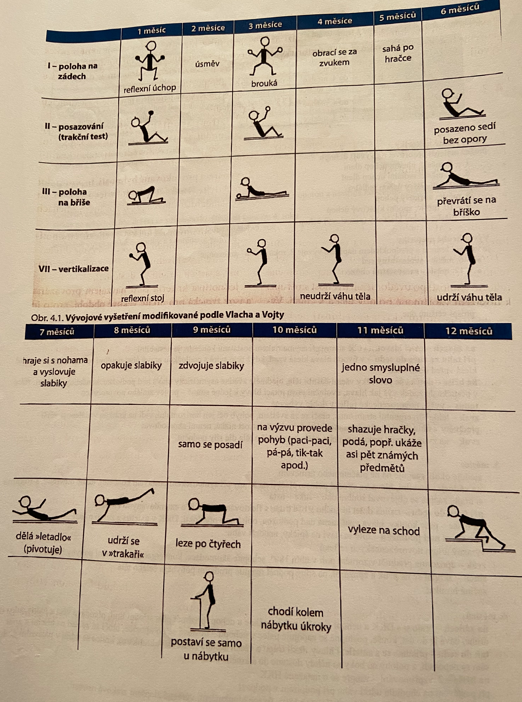

Slide 55
Batole a předškolní věk
Mezi 2. - 3.rokem chůze do schodů, zpočátku chodí s oporou a nestřídá končetiny, pravidelné střídání končetin až koncem 3.roku
Chůze po schodech bez držení se střídáním končetin až koncem 4.roku
Stoj na jedné noze až kolem 3 let, poskok na jedné noze 4.– 5.rok

Slide 56
Preventivní prohlídky
Prevence
Primární – předcházení onemocnění (očkování)
Sekundární – včasné odhalení onemocnění (screeningy)
Terciární – minimalizace následků onemocnění (odborné dispenzarizace)
Rozsah preventivních prohlídek u PLDD je dán zákonem, celkově 19 prohlídek, specifika dle věku, očkování, odběry, screeningy

Slide 57
Imunizace
Pasivní
Přirozená - transplacentární přenos protilátek
Umělá – podání specifických imunoglobulinů
Aktivní
Přirozená – postinfekční imunita
Umělá – podáním očkovací látky (postvakcinační imunita)
Očkování je tedy aktivní umělá imunizace, kdy navodíme ochranu před závažnými infekcemi vpravením antigenní komponenty do těla – nevyvolá onemocnění, ale stimuluje imunitní systém ☛ ochrana před nákazou nebo alespoň před závažným průběhem
Očkovací látky – vakcíny – obsahují konkrétní antigen, ale i adjuvantní složky – zvyšují imunitní odpověď organismu a zajišťují stálost vakcíny

Slide 58
Organizace očkování v ČR
Kolektivní imunita – procento nákaze nevnímavých osob, u různých infekcí jiná, většinou nad 90%
Povinné očkování
Pravidelné – dle očkovacího kalendáře
Zvláštní – pro osoby ve zvýšeném riziku určité infekce (zdravotníci)
Mimořádné – prevence v mimořádných situacích (epidemie Hepatitida A)
Při úrazech/poraněních – př. Tetanus, vzteklina
Na žádost – očkování jinou dostupnou vakcínou/kombinací – hradí si pacient

Slide 59
Typy očkovacích látek
Živé vakcíny – živé oslabené mikroorganismy v nepatogenní formě, silná buněčná i protilátková odpověď, KI u dětí s poruchou imunity -MMR (spalničky, zarděnky, příušnice), Rotaviry, TBC, Žlutá zimnice
Mrtvé (inaktivované) vakcíny – usmrcené patogeny, nižší antigenicita, nutné přeočkování - Pertusse, Hepatitida A, Klíšťová encefalitida, Chřipka
Toxoidy – inaktivované toxiny – záškrt, tetanus
Subjednotkové – obsahují pouze polysacharidové pouzdro virů/bakterií – meningokok, pneumokok, hemofilus, chřipka
Rekombinantní – syntetické antigeny – hepatitida B, HPV
Genová vakcína – nejnovější koncept vakcíny, která donutí buňky očkovaného, aby dočasně produkovaly fragment patogenu, proti kterým imunitní systém vytvoří imunitní odpověď – mRNA vakcína proti SARS- CoV-2

Slide 60
Nepovinná očkování
Hrazená – doporučená – některých rizikových skupin – HPV, pneumokok, meningokok
Nehrazená – na vyžádání
Osoby bez zvláštního rizika – varicella, rotavirus, hepatitida A, meningokok, klíšťová encefalitida
Cestovatelská očkování – dle místa pobytu (rutinní, povinné, doporučené) – žlutá zimnice, hepatitida A, břišní tyfus, japonská encefalitida, vzteklina

Slide 61
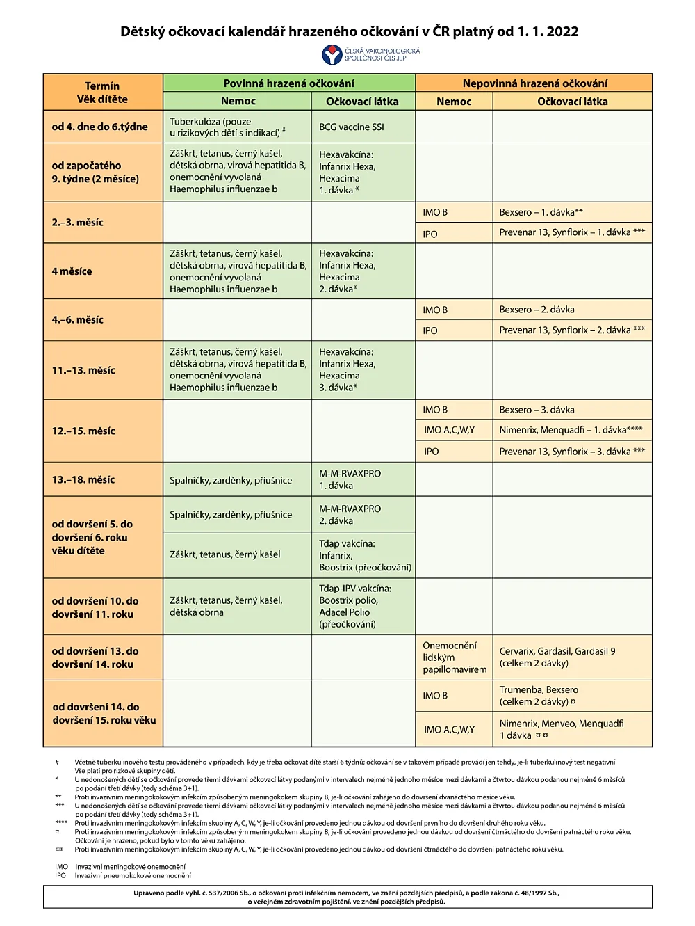

Slide 62
Reakce po očkování, kontraindikace
Lokální – zarudnutí v místě vpichu, indurace
Celkové – febrilie, exantem, alergická reakce, neurologické reakce
Kontraindikace – akutní febrilní infekt, závažná reakce při předchozí aplikaci, anafylaktická reakce, u živých vakcín – neočkovat děti s poruchou imunity, na biologické léčbě, imunosupresivech aj.

Slide 63
CAN syndrom
CAN syndrom – child abuse and neglect – syndrom týraného a zanedbávaného dítěte
Jakékoliv nenáhodné, preventabilní, vědomé (příp. i nevědomé) jednání rodiče, vychovatele či jiné osoby vůči dítěti, které poškozuje tělesný, duševní i společenský stav a vývoj dítěte, popř.až smrt
V ČR cca 2% dětí, dívky i chlapci stejně, častěji do 2 let věku, sexuálně spíše dívky
RF: prvorozené děti, děti s mentálním či tělesným hendikepem, nechtěné, hyperaktivní, děti z neúplných nebo doplněných rodin, nízký socioekonomický status, násilí mezi rodiči/partnery, psychický nemocní rodiče, nezaměstnanost či závislost rodičů, týraní rodiče

Slide 64
CAN syndrom
Aktivní – dítě je přímo ohroženo násilím
Pasivní – dítě poškozování v tělesní i psychické oblasti nedostatečným uspokojováním potřeb – hrubé. zanedbávání
Formy CAN
Tělesné týrání a zanedbávání
Duševní a citové týrání
Sexuální zneužívání
Zvláštní formy CAN

Slide 65
Pasivní týrání - zanedbávání
Neprospívání, vitaminová/minerálová karence, zvýšená nemocnost
Nerovnoměrnost PVM, pasivita, citová plochost, poruchy chování
Dítě působí zanedbaně, je vyhladovělé, špinavé, často s poruchou chování
Dítěti je odnímána strava a spánek
Rodiče se vyhýbají zdravotní péči, nedostatky ve výchovné péči

Slide 66
Tělesné týrání a zanedbávání
Jakýkoliv úder, jakékoliv intenzity, jakýmkoliv předmětem či rukou do hlavy
Jakýkoliv úder, jakékoliv intenzity, jakýmkoliv předmětem na jiném místě
Úder rukou výrazné intenzity zanechávající stopy
Nutno odlišit fyzické týrání od úrazového děje
Nepravděpodobný mechanismus, dlouhý časový interval mezi událostí a vyhledáním lékaře, opakované a časté „nehody“, rodiče často mění výpověď
Nutno odlišit onemocnění s lehčím vznikem známek násilí (leukémie, hemofilie, rachitida, osteogenesis imperfecta)

Slide 67
Na co se zaměřit?
Poranění různého stáří
Nediagnostikované, špatně zhojené i mnohočetné zlomeniny
Opařeniny, specifické spáleniny, kruhovité podlitiny, strangulační rýhy
Úmyslné intoxikace
Shaken baby syndrom – způsobeno agresivním třesení dítěte
Sériové zlomeniny pažních kostí, poškození CNS (subdurální krvácení, krvácení do sítnice aj.)
Symptomy – extrémní neklid, dráždivost, spavost až apatie, bradykardie, zvracení, křeče, vyklenutí fontanely až smrt

Slide 68
Postup při podezření na CAN syndrom
Hospitalizace dítěte i proti vůli rodičům, nelze negativní reverz
Zahájení sociálního šetření
Všichni zdravotníci mají zákonnou povinnost oznámit podezření ze spáchání trestného činu týrání nebo těžkého ublížení na zdraví bezodkladně státnímu zástupci nebo Policii ČR

Slide 69
Duševní a citové týrání
Aktivní forma – nadávky, šikanování, ponižování
Pasivní forma – ignorování, citový chlad vůči dítěti, izolace dítěte, citové vydírání, zde i nepřiměřené požadavky rodičů na výkon dítěte
Dítě – depresivně laděné, ustrašené, lítostivé, poruchy navazování kontaktu, někdy známky agrese vůči rodičům, psychosomatická onemocnění (bolesti hlavy, břicha, enuréza, enkopréza, zvracení), zhoršení prospěchu, drobná kriminalita, sociopatie

Slide 70
Sexuální zneužívání
Těžko se odhaluje a prokazuje, oběti zneužívání tají, přizpůsobují se agresorovi, často výpověď odvolají
Klasifikace kontaktních forem
1.Stupeň – dotyky na pohlavních orgánech
2.Stupeň – manipulace s pohlavními orgány
3.Stupeň – jakákoliv forma pohlavního styku
Příznaky až při velmi hrubém zneužití – STD, hematomy, ragády genitálu, anální poranění, výtok z genitálu, gravidita nezletilé
Nekontaktní formy – telefonické hovory/videa, konverzace se sex.tématikou, fetišismus, exhibicionismus
Následky – deprese, abúzus alkoholu/drog, suicidální chování, PPP, psychosomatické problémy, promiskuita

Slide 71
Zvláštní formy CAN
Munchhausen by proxy – rodiče si vymýšlejí nebo předstírají příznaky a onemocnění dítěte – nechají dítě podrobovat se vyšetření léčbě, vč.invazí
Sekundární viktimizace – druhotné poškozování dítěte např. nevhodným vyšetřováním týrání, opakovaných vyslýcháním aj.

Slide 72
SIDS – sudden infant death syndrome – syndrom náhlého úmrtí kojence
Stav, kdy do té doby zdravý novorozenec či kojenec je nalezen bez známek života a příčinu úmrtí neobjasní ani pitva
1/1000 živě narozených dětí (hlavně do 6 měsíců), častěji chlapci
RF – kouření matky v těhotenství a po porodu, kouření v rodině, časné zavádění umělé výživy, ukládání dítěte ke spánku v jiném pokoji, ukládání dítěte ke spánku do stejného lůžka, kde spí rodiče, poloha na břiše, nízký věk matky, častá těhotenství matky, absence prenatální péče, nízká porodní hmotnost nebo nedonošené děti, sourozenci se SIDS, perinatální asfyxie
Prevence – nekuřácké prostředí, poloha na zádech při spaní, žádné peřinky/polštáře, postýlka v ložnici rodičů, teplota do 18°C, kojení do 6 měsíců, dudlík do 1 roku

Slide 73
Instituciální (ústavní) péče o děti
Ústavní výchova, musí-li být nařízena, by měla trvat pouze po dobu nezbytně nutnou (co nejkratší)
Ústavní výchovu lze nařídit nejdéle na dobu 3 let
Ústavní výchovu lze před uplynutím 3 let od jejího nařízení prodloužit, jestliže důvody pro nařízení ústavní výchovy stále trvají, lze prodloužit opakovaně, vždy však nejdéle na dobu 3 let
V České republice má mít ze zákona vždy přednost život dítěte v rodině před péčí ústavní, a to s prioritou
rodina biologická (vlastní)
rodina náhradní příbuzná nebo blízká dítěti
rodina náhradní zprostředkovaná úředně
péče institucionální (ústavní)
Děti jsou příjímány z: domova, ulice, nemocnice, porodnice

Slide 74
Od narození do 3 let věku, pokud se žádným způsobem nepodaří zajistit rodinnou péči, dítě je svěřeno do péče ústavů (kojenecké ústavy, dětské domovy, dětská centra)
Smyslem pobytu v těchto zařízeních by mělo být stanovení diagnózy a prognózy, se snahou neprodleně umístit dítě do rodinné péče
Úspěšnost umístění do rodiny (vlastní či náhradní) je v tomto typu ústavů vzhledem k věku a důvodů umístění nejvyšší – cca 80%
Kojenecké ústavy – zde jsou umísťovány nejmenší děti, zpravidla novorozenci a kojenci do 1 roku věku, často bývají spojeny s dětským domovem pro děti 0–3 roky
Dětské domovy pro děti 0–3 roky – zařízení pro děti zpravidla do 3 let věku, jejich denní a stravovací režim musí být přizpůsoben věku dětí a jejich individuálním potřebám
Dětská centra – transformující se ústavy předchozího typu, které nabízejí komplexnější péči o ohrožené děti, včetně ambulantních služeb

Slide 75
Indikace přijetí jsou
Zdravotní - tělesné, duševní, smyslové, kombinované
Etiologie: VVV, VMV, genetické vady, zátěž v rodině (alkohol, kouření, drogy, psychiatrické onemocnění rodičů a řada dalších)
2. Sociální
nezájem rodičů, souhlas s osvojením, adolescentní (nezletilé) matky, nechtěné děti, matky (rodiče) ve výkonu trestu, ekonomické a bytové problémy, týrání dítěte, zanedbávání dítěte, rozvrat rodiny, rozhárané rodinné poměry, rodiče nemohou – nechtějí - neumí – se o dítě postarat
3. Zdravotně-sociální
nutná intenzivní rehabilitační péče vzhledem k diagnóze postižení dítěte, „právo na zdravé dítě“ – odložené dítě s postižením a další
Finančně-ekonomické podmínky rodiny nesmí být jedinou indikací k odebrání dítěte z rodinného prostředí.
Dětské domovy pro děti do 3 let věku mohou poskytovat též ubytování ženám v průběhu těhotenství, je-li z důvodů nepříznivé životní situace ohroženo jejich zdraví. Také může být přijato dítě s matkou (otcem, rodiči, náhradními rodiči) z důvodu zácviku péče o dítě (nezralé či simplexní matky, dítě se speciálními potřebami, dítě přecházející do NRP)

Slide 76
Děti ve věku nad 3 roky
dětské diagnostické ústavy – děti (zpravidla 3–18 let) jsou do diagnostických ústavů po nařízení ústavní výchovy umisťovány za účelem komplexního vyšetření. Na základě komplexního vyšetření, zdravotního stavu a volné kapacity jednotlivých zařízení jsou děti poté umístěny do dětských domovů, dětských domovů se školou nebo výchovných ústavů. Diagnostický pobyt trvá zpravidla 8 týdnů.
dětské domovy – děti ve věku od 3 do nejvýše 18 let nebo do ukončení přípravy na povolání (až do 26 let) bez závažných poruch chování. Vzdělávání probíhá ve školách, které nejsou součástí dětského domova. Do dětského domova mohou být umístěny též nezletilé matky spolu s jejich dětmi.
dětské domovy se školou – děti zpravidla od 6 let do ukončení povinné školní docházky. Účelem dětských domovů se školou je zajišťovat péči o děti s nařízenou ústavní výchovou se závažnými poruchami chování, vyžadující pro svou přechodnou nebo trvalou duševní poruchu výchovně léčebnou péči nebo mající nařízenou ochrannou výchovu. Vzdělávání probíhá nejčastěji ve škole, která je součástí zařízení.
dětské výchovné ústavy – děti starší 15 let se závažnými poruchami chování, u nichž byla nařízena ústavní výchova nebo uložena ochranná výchova. Do výchovného ústavu může být umístěno i dítě starší 12 let, má-li uloženu ochrannou výchovu a v jehož chování se projevují tak závažné poruchy, že nemůže být umístěno v dětském domově se školou. Výchovné ústavy se zřizují odděleně pro děti s nařízenou ústavní výchovou a uloženou ochrannou výchovou.
Obecnou snahou je, aby převažovala zařízení rodinného typu, aby se co nejvíce režimem blížila rodině, byli zde stálí vychovatelé (ženy i muži), malé, věkově smíšené výchovné skupiny a podobně. Přesto by i v těchto zařízeních měly děti pobývat jen po nezbytně nutnou dobu a pouze v případě, že není možné zajistit péči o ně v rodinném prostředí.

Slide 77
Další institucionální péče
Domov pro osoby (děti) se zdravotním postižením – do domovů pro osoby se zdravotním postižením jsou umísťovány děti, jejichž zdravotní (tělesný, smyslový, mentální či kombinovaný) handicap vyžaduje zvláštní odbornou péči, které nemohou být z různých důvodů v domácí péči. Řídí se zákonem o sociálních službách.
Zařízení pro děti vyžadující okamžitou péči (ZDVOP) – zařízení pro děti 0–18 let, které se ocitly bez jakékoli péče či bez péče přiměřené jeho věku, jejichž život, zdraví či příznivý vývoj nebo výkon jejich základních práv jsou vážně ohroženy, a děti týrané či zneužívané. Děti mohou být přijaty na základě soudního rozhodnutí, žádosti OSPOD, žádosti rodičů či samotného dítěte. Délka pobytu dítěte v zařízení je omezená na 3 měsíce, resp. 6 měsíců, smí být prodloužena, pokud to zájem dítěte vyžaduje, maximálně však na celkovou dobu pobytu 12 měsíců. (Klokánek)

Slide 78
Formy náhradní rodinné péče
Náhradní rodinná péče je forma péče o dítě, které je vychováváno jinými osobami než rodiči v prostředí, které se nejvíce podobá životu v přirozené rodině
Svěření dítěte do péče jiné fyzické osoby
Vyžaduje-li to zájem dítěte, může soud svěřit dítě do výchovy jiné fyzické osoby než rodiče, podmínkou je, aby tato osoba s tímto souhlasila a poskytovala záruku zdárné výchovy dítěte. Pří výběru vhodné osoby dá soud zpravidla přednost příbuznému dítěte, ale může to být i někdo jiný, kdo je dítěti blízký, k němuž má dítě vytvořený citový vztah. Dítě může být svěřeno také do společné výchovy manželů. Rozsah rodičovské odpovědnosti je vymezen soudem, stejně tak soud vždy vymezí osobám, kterým dítě do výchovy svěřuje, rozsah jejich práv a povinností vůči dítěti
Osvojení (adopce)
Je nejvyšší formou náhradní rodinné péče, při které přijímají manželé či jednotlivci za vlastní opuštěné dítě. Mezi osvojiteli a osvojeným dítětem vzniká příbuzenský vztah stejný jako mezi rodiči a dětmi. Osvojitelé získávají stejná práva a povinnosti, jako by byli biologickými rodiče dítěte. Příbuzenské vztahy mezi dítětem a jeho původní rodinou zanikají, dítě získává novou rodinu

Slide 79
Formy náhradní rodinné péče
Pěstounská péče
Je státem garantovaná forma náhradní rodinné péče, která zajišťuje přiměřené hmotné zabezpečení dítěte i odměnu těm, kteří se ho ujali. Rodičům dítěte zůstává zachována rodičovská zodpovědnost (práva a povinnosti vůči dítěti v určitém rozsahu). Pěstounům je rozsah jejich práv a povinností vymezen soudním rozhodnutím. Pěstounská péče končí zletilostí dítěte. V některých případech může být dítě svěřeno do pěstounské péče na přechodnou dobu osobám, které jsou zařazeny do evidence osob (osoby v evidenci) vhodných k výkonu pěstounské péče na přechodnou dobu a to na:
  dobu, po kterou nemůže rodič ze závažných důvodů dítě vychovávat,
  dobu, po jejímž uplynutí lze dát souhlas rodiče s osvojením,
  dobu do pravomocného rozhodnutí soudu o tom, že tu není třeba souhlasu rodičů k osvojení.
Poručenství s péčí
Je způsob ochrany nezletilého dítěte v době, kdy nemá plnou způsobilost k právním úkonům s ohledem na svůj věk. Poručník dítě vychovává, zastupuje, spravuje jeho majetek místo rodičů. Soud ustanoví dítěti poručníka v případě, kdy rodiče nezletilého dítěte zemřeli, byli zbaveni rodičovské zodpovědnosti, byl pozastaven výkon jejich rodičovské zodpovědnosti nebo nemají způsobilost k právním úkonům v plném rozsahu. Péče poručníka je pod pravidelným dohledem soudu. Mezi poručníkem a dítětem nevzniká takový vztah jako mezi rodičem a dítětem.

Slide 80
Handicapované dítě
Genetické faktory, faktory zevního prostředí, rodinné a sociální klima – to vše je důležité pro individuální vývoj jedince
Handicap lze omezeně definovat jako tělesná, duševní, smyslová nebo sociální omezení vyplývající z poruch tělesného vývoje, získaných onemocnění (obvykle s trvalými následky) nebo z výrazně nepřiměřeného společenského a sociálního prostředí
Handicap zasahuje také do života celé rodiny

Slide 81
Kategorie handicapu podle závažnosti zdravotního stavu
I.stupeň: stupeň tělesného, duševního nebo smyslového defektu vyžadující dlouhodobou nebo trvalou péči společnosti, bez možnosti společenského uplatnění (přiznána plná invalidita)
II.stupeň: stupeň defektu vyžadující dlouhodobou odbornou a výchovně-vzdělávací péčí, za těchto okolností je možný jistý stupeň společenského uplatnění (přiznána plná invalidita)
III.stupeň: stupeň poškození vrozeným nebo získaných defektem omezující rozsah uplatnění (přiznána změněná pracovní schopnost)
IV.stupeň: defekt vyžadující dlouhodobou komplexní léčbu, ale prognóza předpokládá úpravu původních poruch nebo takový stupeň zlepšení, že nebude třeba přiznat změněnou pracovní schopnost
V.stupeň: děti s lehkým poškozením tělesným nebo mentálním (IQ 50-70), často pocházející ze slabých sociálních podmínek

Slide 82
Typy a formy handicapu u dětí
Tělesné postižení – tělesné vady a pohybové poruchy s normálním i porušeným duševním vývojem
Příklady
Vrozené vývojové vady orgánů a systémů (srdce, plíce, ledviny, pohybový aparát, rozštěpy...)
Získané postižení (trauma, pooperační, poradiační deformity a poruchy funkce...)
Specifické systémové poruchy (poruchy růstu, nástupu puberty...)

Slide 83
Smyslové postižení
Vady smyslové a vady řeči s normálním i opožděným duševním vývojem
Příklady
Vrozené vývojové vady (zraku, sluchu, řeči, CNS)
Získané poruchy (následek traumatu, zánětu, nádoru, CNS, jiného orgánu)

Slide 84
Duševní postižení – mentální retardace
Vrozené a dědičné choroby (chromozomální aberace – Downův sy, fenylketonurie aj.)
Důesledek patologického těhotenství a porodu (vrozené infekce CNS – toxoplazmóza, rubeola, syfilis, CMV, hypoxie plodu, abúzus drog matky, onemocnění matky, intrakraniální krvácení, hyperbilirubinémie
Důsledek postnatálního onemocnění (otravy, meningitida, šoková asfyxie, hyperpyrexie, nádory, záněty, poranění, metabolické nemoci aj.)
Důsledek sociálních i kulturních vlivů (emoční poruchy, deprivace, nutriční insuficience)
Poruchy nejasného původu (autismus)

Slide 85
Chronické onemocnění
Orgánová a systémová poškození
Renální insuficience, cystická fibróza, diabetes mellitus, alergie
Sociální problematika
Nedostatečné péče v oblasti stravování, preventivní i kurativní péče, hygieny, základní rodinné výchovy a vzdělávání, citová deprivace
Týrané, zneužívané dítě (CAN syndrom), rodina nechce/nemůže/neumí pečovat

Slide 86
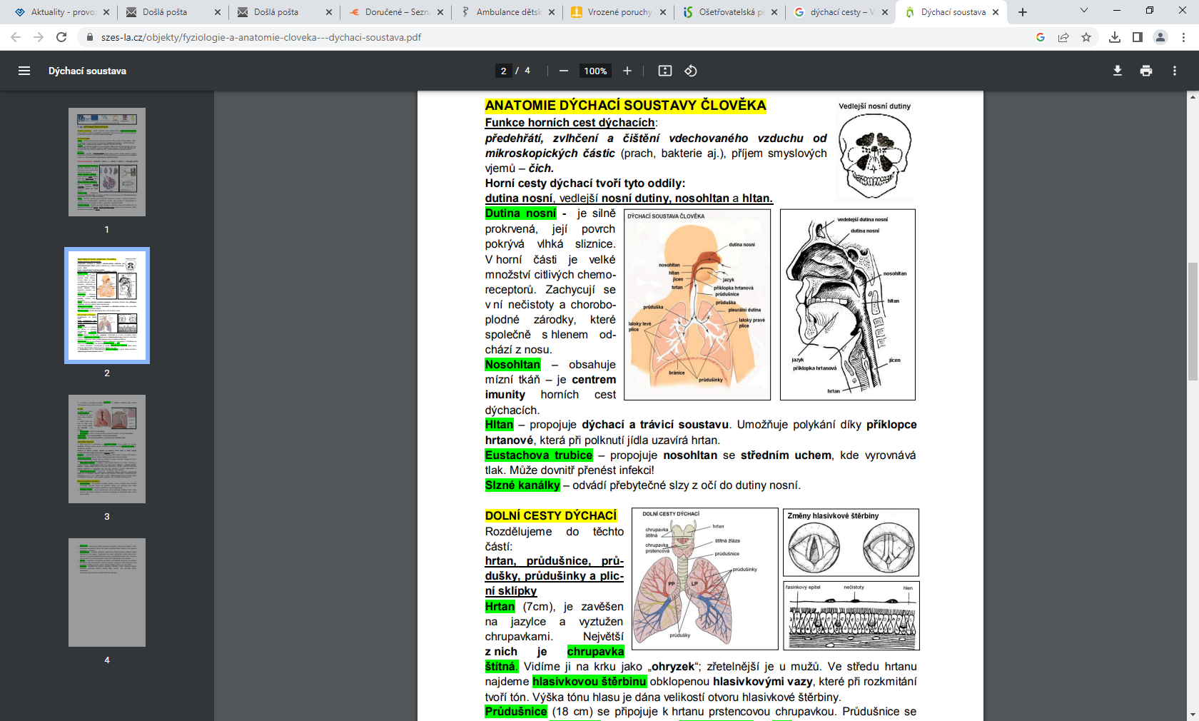
Dýchací cesty - Respirační onemocnění
Role dýchacích cest - výměna kyslíku a oxidu uhličitého mezi organismem a vnějším
Dýchací cesty dělíme na horní cesty dýchací (dutina nosní, dutina ústní, paranazální dutiny, hltan, Eustachova trubice) a dolní cesty dýchací (hrtan, trachea, bronchy, bronchioly
https://www.szes-la.cz/objekty/fyziologie-a-anatomie-cloveka---dychaci-soustava.pdf

Slide 87
Dutina nosní - je silně prokrvená, zachycují se v ní nečistoty a choroboplodné zárodky (s hlenem odchází z nosu)
Nosohltan – obsahuje mízní tkáň – je centrem imunity horních cest dýchacích
Hltan – propojuje dýchací a trávicí soustavu, umožňuje polykání díky příklopce hrtanové (epiglotis), která při polknutí jídla uzavírá hrtan
Eustachova trubice – propojuje nosohltan se středním uchem, kde vyrovnává tlak, může dovnitř přenést infekci!
Slzné kanálky – odvádí přebytečné slzy z očí do dutiny nosní

Slide 88
Hrtan, je zavěšen na jazylce a vyztužen chrupavkami, největší z nich je chrupavka štítná, ve středu hrtanu najdeme hlasivkovou štěrbinu obklopenou hlasivkovými vazy (tvoří tón)
Průdušnice se připojuje k hrtanu prstencovou chrupavkou, větví se na dvě průdušky, ty se zanořují průdušinkami do plic (vystlány řasinkovým epitelem)
Průdušinky ústí do tenkostěnných plicních sklípků (v jejich stěně dochází k výměně plynů mezi plícemi a krví)
Plíce - Pravá plíce je větší a má tři laloky, Levá plíce je menší, protože se dělí o prostor se srdcem - tvoří ji dva laloky.

Slide 89
Poplicnice – tuhá vazivová blána - pokrývá povrch plic. Pohrudnice - tuhá vazivová blána - vystýlá povrch hrudního koše.
Mezi poplicnicí a pohrudnicí je pleurální dutina. Plíce fungují na principu podtlaku. Kopírují změny objemu hrudníku vyvolané činností dýchacích svalů při nádechu a výdechu. Nádech je aktivní pohyb, výdech je pasivní. Plíce sami o sobě nemají schopnost měnit objem, jsou pouze pasivní orgán.
Bránice – nejdůležitější dýchací sval. Odděluje dutinu břišní a hrudní. Při nádechu klesá a při výdechu stoupá. Bránice zajišťuje především klidové dýchání.
Mezižeberní svaly - zvedají žebra a zvětšují tím objem hrudníku. Zapojují se až při hlubším nádechu nebo vyšší intenzitě dýchání.
Frekvence dýchání – chápeme ji jako počet nádechů za minutu

Slide 90
Vitální funkce
Věk | Hmotnost (kg) | TF (/min) | DF (/min) | TK (mmHg)
novorozenec | 3-4 | 120-160 | 40-60 | 50-85/30-50
6 měsíců | 6-8 | 100-140 | 30-50 | 70-95/40-60
1 rok | 8-10 | 100-140 | 25-40 | 75-100/50-70
2 roky | 12-14 | 90-140 | 25-35 | 80-110/50-80
4 roky | 16-18 | 80-110 | 20-35 | 80-110/55-80
6 let | 20-22 | 75-100 | 20-30 | 85-120/55-80
8 let | 24-26 | 75-100 | 20-30 | 85-120/55-80
10 let | 30-36 | 75-100 | 20-25 | 85-120/55-80
12 let | 36-42 | 75-100 | 20-25 | 85-120/55-80
14 a více let | 50+ | 70-90 | 15-20 | 95-130/60-90

Slide 91
Příznaky respiračního onemocnění
změny dýchání, stridor (expirační, inspirační), zatahování – dušnost (dyspnoe) - zapojení pomocných dýchacích svalů, cyanóza, neklid, porucha vědomí (apatie až bezvědomí), vyhledávání ortopnoické polohy, hemoptýza (vykašlávání krve), namáhavé dýchání, kašel (suchý, vlhký, dráždivý, záchvatovitý)
malé děti neumí vykašlávat, hleny polykají a mohou je následně zvracet

Slide 92
Péče o dýchací cesty
Nácvik správného dýchání
Nácvik smrkání
Polohování dítěte
Inhalace
Odsávání z HCD
Dechová RHB
Oxygenoterapie

Slide 93
Onemocnění dýchacích cest v dětském věku
Laryngitida
Epiglotitida
Akutní bronchitida/obstrukční bronchitida/bronchiolitida
Pneumonie (bakteriální, virová, atypická)
Cystická fibróza/primární ciliární dyskineze
Astma
Aspirace

Slide 94
Akutní laryngitida
Virové onemocnění dýchacích cest
Nejčastěji náhle (často v noci) vznikající typický štěkavý kašel, ev.rozvoj dušnosti-dyspnoe(zatahování jugula/mezižeberních svalů/alární souhyb), subfebrílie, neklidu
Léčba: studený a zvlhčený vzduch, při komplikovaném průběhu kortikoidy, inhalace adrenalinu s FR1/1 - nebulizací

Slide 95
Akutní epiglotitida
Bakteriální onemocnění – Haemophilus influenzae
Kašel není typickým symptomem
Z úst typicky vytékají sliny
Dítě si nechce lehnout, preferuje polohu vsedě
Horečka, slabý/tichý hlas
Nutná rychlá ATB léčba, příp.včasné zajištění dýchacích cest

Slide 96
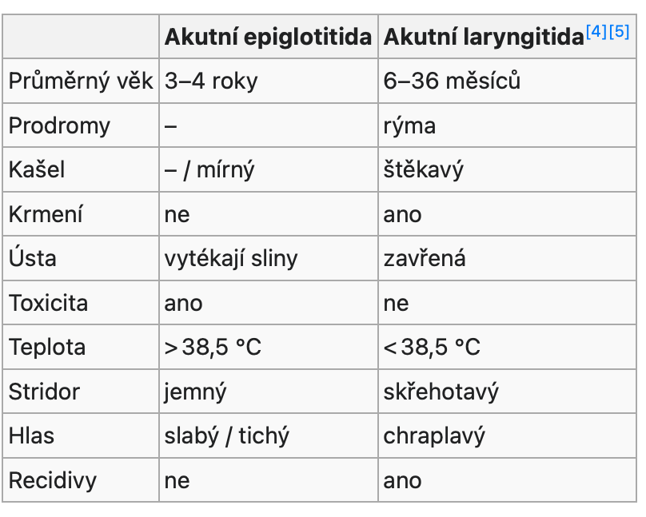

Slide 97
Akutní bronchitida/bronchiolitida
Nejčastěji virové etiologie
Typicky kašel, dušnost, subfebrílie/febrílie
Dle poslechového nálezu rozlišujeme obstrukční a neobstrukční formu
Do roka věku typicky označujeme jako bronchiolitidu
Dle typu léčba
Obstrukční-bronchodilatancia, kortikoidy, inhalace, příp.oxygenoterapie, dechová RHB
Bronchiolitida – inhalace, dechová RHB, příp.oxygenoterapie/HFNO/NIV

Slide 98
Pneumonie - infekční
Komunitní (až 90%) – pneumonie mimo zdravotnické zařízení či do 48hod od přijetí
Nozokomiální – pneumonie, jejíž příznaky vznikly po 48 hod od začátku hospitalizace nejdéle však do 14 dnů po propuštění z nemocnice
Etiologie typická pro různé věkové skupiny

Slide 99
Etiologie komunitní pneumonie
Pneumonie novorozenců;
  gramnegativní bakterie (Escherichia coli, Klebsiella pneumoniae), streptokoky skupiny B.
Pneumonie kojenců (2–11 týden života);
  Chlamydia trachomatis, Ureaplasma urealyticum, Mycoplasma hominis, cytomegalovirus, Pneumocystis carinii.
Pneumonie u dětí ve věku 3 měsíce až 5 let;
  viry (respirační syncytiální virus, parainfluenza, influenza, adenoviry, rinoviry), méně často bakterie (pneumokoky, stafylokoky, streptokoky, Hemophilus influenzae).
Pneumonie u dětí starších 6 let;
  nejčastěji Mycoplasma pneumoniae, viry (parainfluenza, influenza), bakterie (pneumokoky, Hemophilus influenzae, streptokoky).

Slide 100
Dle závažnosti
Lehká.
  Přítomen pouze kašel, bez tachypnoe či dušnosti, s rýmou nebo faryngitidou.
Středně těžká.
  Kašel a tachypnoe bez dušnosti.
Těžká.
  Kašel, tachypnoe a dušnost se zapojením pomocných dýchacích svalů. U kojenců neschopnost pít.

Slide 101
Diagnostika
u lehké pneumonie – klinické symptomy, laboratorní parametry
U těžší/nejasného stavu – RTG plic
Léčba - dle etiologie
Virová – symptomatická terapie (antipyretika, inhalace,dechová RHB příp.analgetika, oxygenoterapie, HFNO, NIV atd.)
Bakteriální – hlavně ATB, dále symptomatická terapie

Slide 102
Cystická fibróza
autozomálně recesivní dědičné onemocnění, které postihuje žlázy se zevní sekrecí
ČR cca 700 nemocných
Součást novorozeneckého screeningu
Podstatou nemoci je neprůchodnost kanálků v apikální membráně buněk pro chloridy a porucha dalších iontových kanálů, dochází k zahuštění hlenu

Slide 103
Klinický obraz
Cystická fibróza se dělí na 4 skupiny podle kolonizace:
1. nekolonizovaní - Stafylococus aureus, Haemophilus influenzae,
2. Pseudomonas aeruginosa,
3. Burkholderia cepacia - nebezpečná pro svou rezistenci k ATB,
4. „PCR cepacia pozitivní“, přítomnost je verifikována PCR diagnostikou
Děti jsou v nemocnicích dle kolonizace rozdělení mezi různá oddělní/personál i fyzioterapeuty

Slide 104
Novorozenci: mekoniový ileus (5-10 %)
U starších dětí postupný rozvoj chronických plicních projevů
85 % dětí má poruchu zevní sekrece pankreatu
Respirační příznaky: Chronické plicní onemocnění, chronický dráždivý kašel s produkcí sputa, časté onemocnění horních cest dýchacích. Hustý hlen narušuje samočistící schopnost dýchacích cest, vznikají sekundární infekce dýchacích cest.
Gastrointestinální příznaky: hustý hlen blokuje vývody pankreatu, trávicí enzymy se nemohou dostat do střeva, nastává nedostatečné využití živin (objemné, páchnoucí stolice, vývoj dítěte neodpovídá věku - percentilové grafy (váha/výška dítěte)
Komplikace - DM, jaterní cirhóza, prolaps rekta,...
Plodnost – 90 % mužů je neplodných (neprůchodnost nebo chybění chámovodu)

Slide 105
Diagnostika
Novorozenecký screening
Maminky někdy cíleně udávají slaný pot při políbení dítěte na čel aj.
Typický klinický obraz
Potní test (Cl v potu nad 60 mmol/l)
Genetické vyšetření

Slide 106
Léčba
Symptomatická – zmírňuje průběh onemocnění, s věkem se zhoršuje
Zvládnutí infekce - zajistit průchodnost dýchacích cest.
Léčba antibiotiky, při infekci i preventivně, dnes ambulantně i v domácí péči
Zřeďování hlenu – inhalace
Fyzioterapie - autogenní drenáž, technika prodlouženého usilovného výdechu, poklepové masáže, polohová drenáž (Flutter)¨
Výživa - Substituce pankreatických enzymů (Kreon) před každým jídlem
Vysokokalorická strava o 40 % více energie než zdravé děti + bílkoviny, soli (hlavně v horkém počasí ji děti vypotí), vitamíny, sipping
V pokročilém stadiu dlouhodobá kyslíková léčba, transplantace plic, event. Jater

Slide 107
Kauzální terapie
Výrazně prodlužuje život a vzrůstá jeho kvalita
Vývoj léků je zaměřený na specifické defekty proteinu CFTR. Jako skupina se tyto léky nazývají modulátory, protože jsou určeny k modulaci funkce proteinu CFTR tak, aby mohl sloužit své primární funkci: vytvořit kanál pro tok chloridu (složky soli) přes povrch buňky
Když se obnoví správný tok chloridů, hlen se rehydratuje uvnitř plic a dalších orgánů. Ačkoli modulátory ještě nemohou úplně obnovit správný tok chloridů, mohou jej dostatečně zlepšit tak, aby zmírnily příznaky u lidí s CF
Prevence - genetické vyšetření mutací genu CF (prenatální diagnostika).
Prognóza: Dnes polovina nemocných žije 40 let a více, mají děti.

Slide 108
Astma
chronické zánětlivé onemocnění dýchacích, typicky hyperreaktivní, obturované a mají omezenou průchodnost kvůli bronchokonstrikci, přítomnosti hlenových žlázek
Klinickým projevem jsou opakované stavy pískotů při dýchání, dušnost, tlak na hrudi a kašel, především v noci a časně ráno.
Diagnostika – rodinná anamnéza, klinický obraz, funkční vyšetření plic

Slide 109
Terapie astmatu
Hlavním cílem je uvést astma pod kontrolu, aby se neprojevovalo dušností a neomezovalo dítě v běžných činnostech.
Kontrola astmatu znamená:
  vymizení chronických příznaků
  snížení příznaků na ojedinělé akutní exacerbace
  žádná nebo minimální spotřeba úlevových léků
  stabilizace plicní funkcenormální tělesná výkonnost.
Farmakoterapie + eliminace kontaktu s alergeny ev. alergenová imunoterapie + klimatická léčba (lázně, pobyt u moře, speleoterapie, rehabilitace, psychoterapie).^{[2]}
Edukace blízkých dítěte – informujeme rodinu, dítě, u školních dětí by měl informace dostat i učitel.
Péče o prostředí – optimální teploty a vlhkosti (19–20 °C, 40–50 % relativní vlhkost), vytváření bezalergenního prostředí (úprava lůžka, domácí zvířata), odstranění škodlivých látek z bytu (nad plynový sporák digestoř, kuřáctví rodičů, …).
Sanace infekčních ložisek – opakované infekce HCD mohou často astma spouštět, nebo ho doprovází – u předškoláků patří k rutinnímu vyšetření ověření adenoidní vegetace, při pozitivitě vždy adenotomie.

Slide 110
Cizí těleso v dýchacích cestách
Aspirace pevného tělesa, tekutiny, plynu nebo emulze do DC
Částečná či úplná obturace DC
Riziko zánětu
Nejčastěji do 3let věku
Co děti aspirují?
MM, stravu, korálky, mince, oříšky, luštěniny, zvratky
Typická anamnéza?
Kašle při pití, jídle, CT při hře, smíchu pláči v ruce, náhlý rozvoj dušnosti, usilovný kašel až cyanóza, bolest na hrudi, tachypnoe, apnoe, bezvědomí

Slide 111
Cizí těleso v DC - PNP
Nutit dítě ke kašli, údery mezi lopatky, Heimlichův manévr (NE do roka věku!!), ev.prodechnutí a posunutí CT nejčastěji do P bronchu
Při bezděší zahájit KPR vč.intubace/koniotomie
Kontrola VF
V nemocnici endoskopické odstranění CT - bronchoskopie

Slide 112
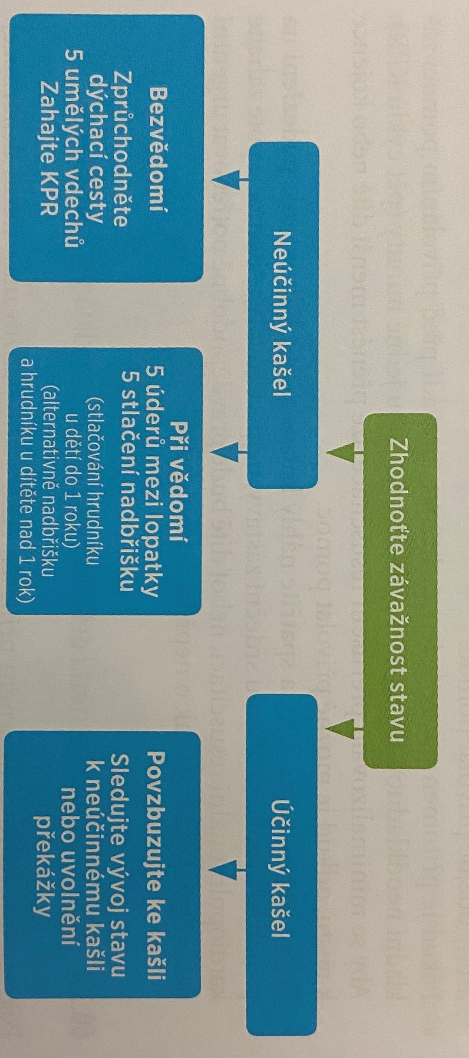
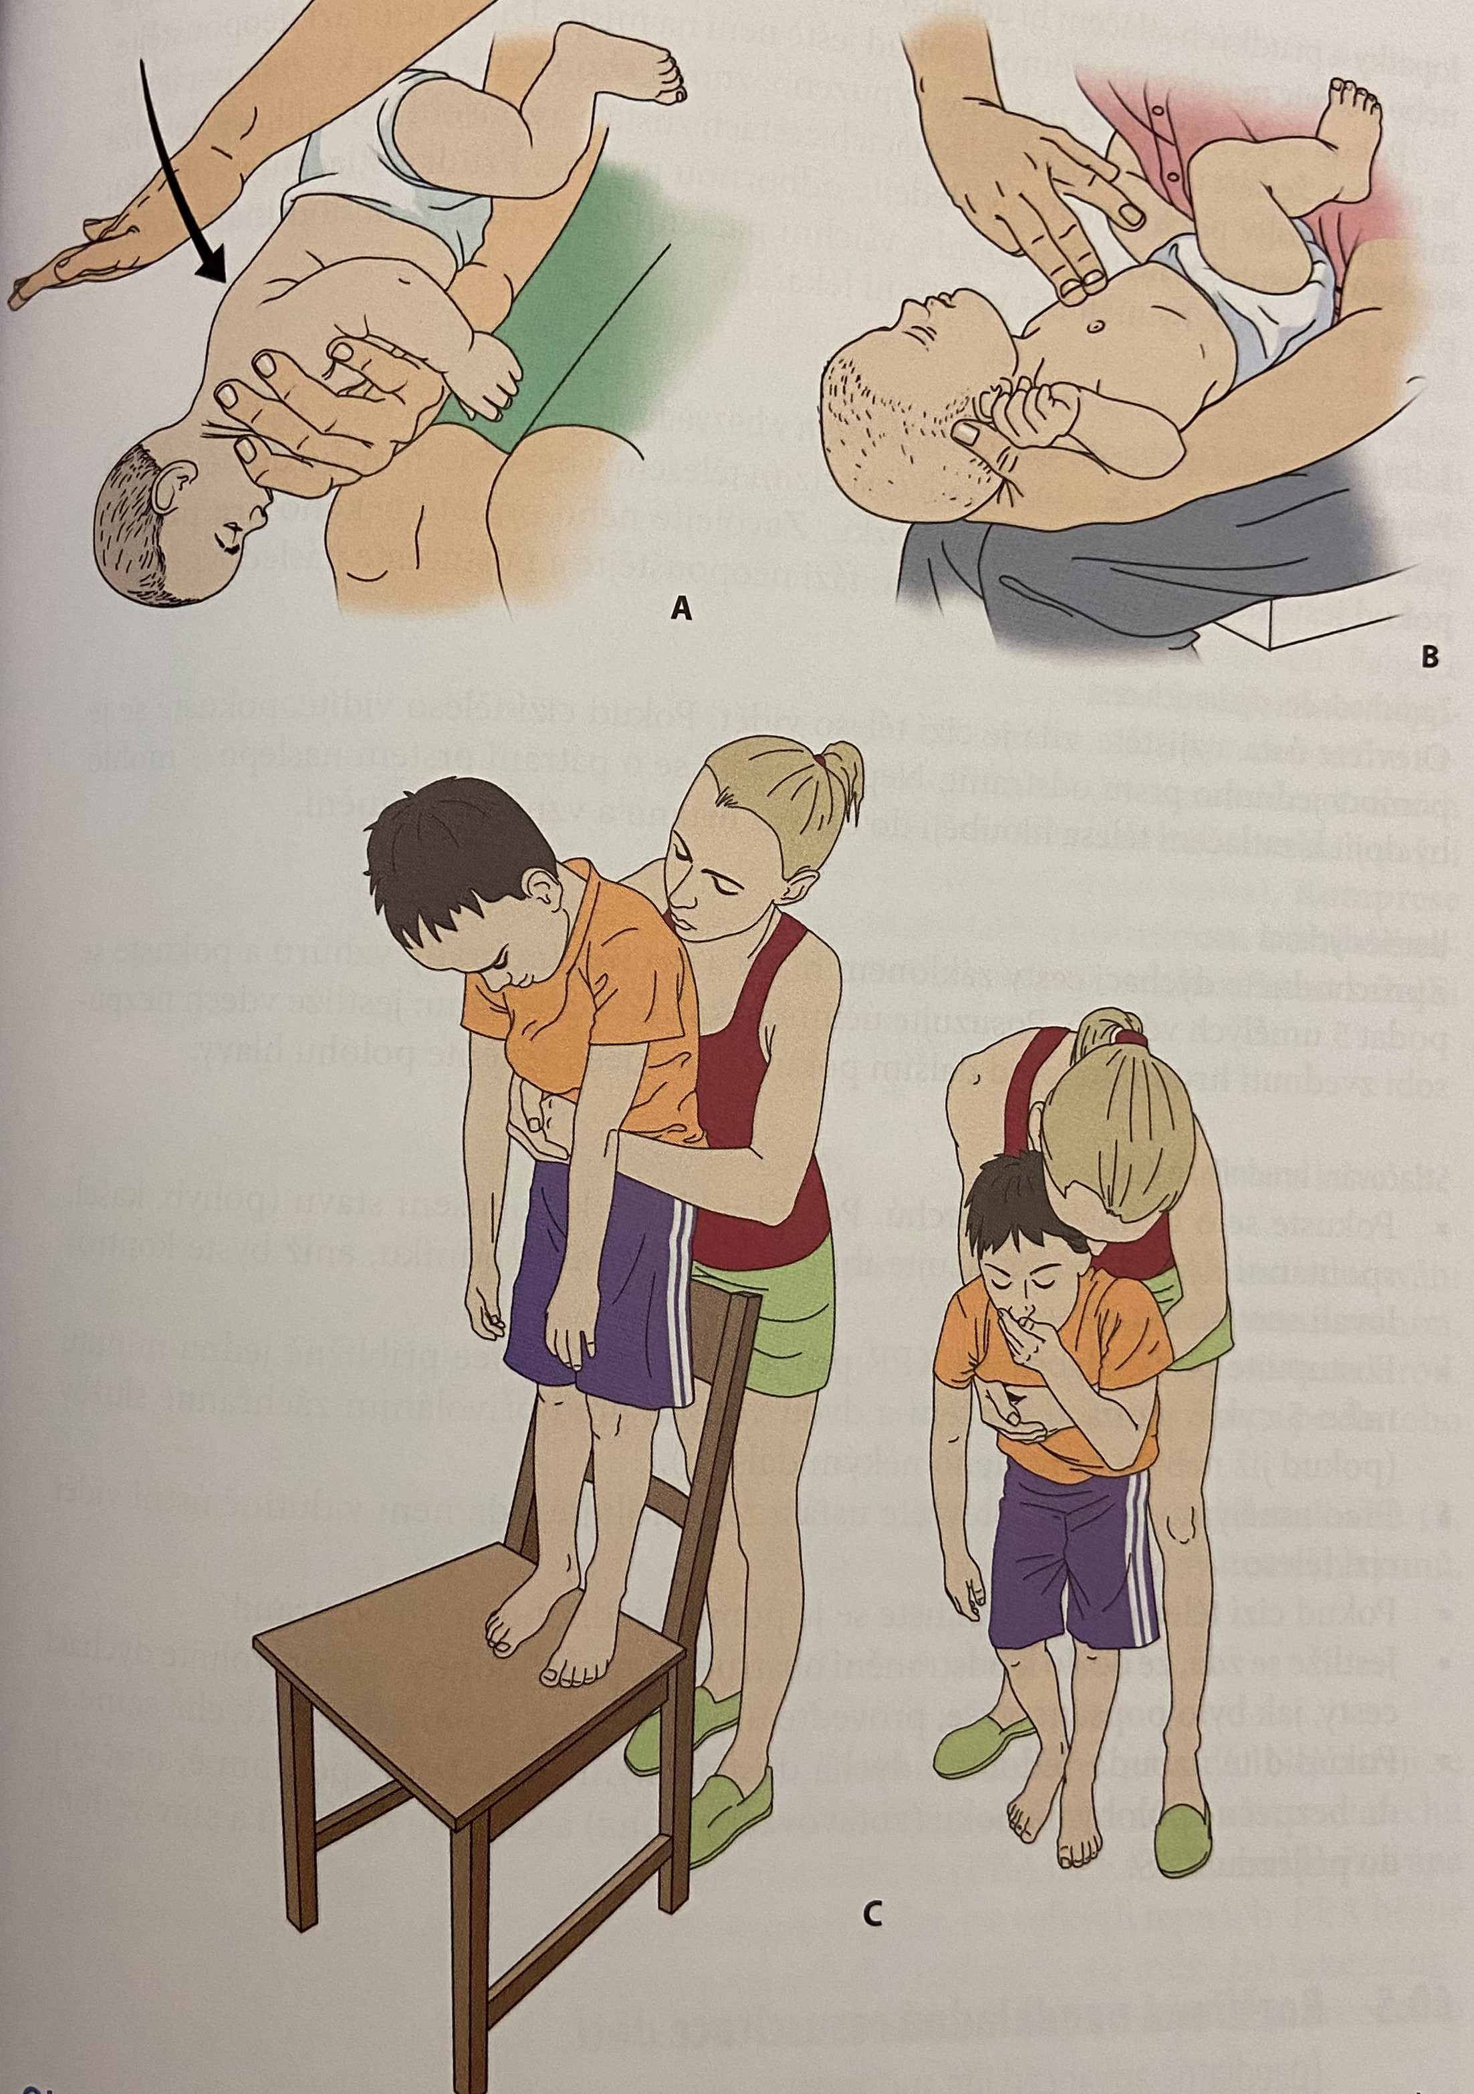

Slide 113
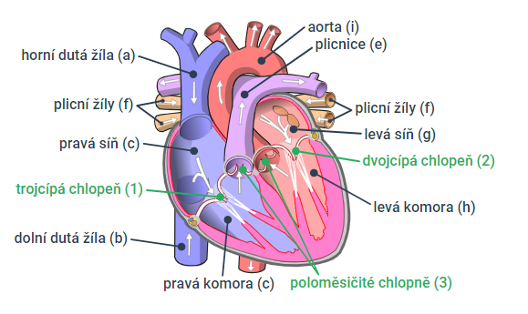
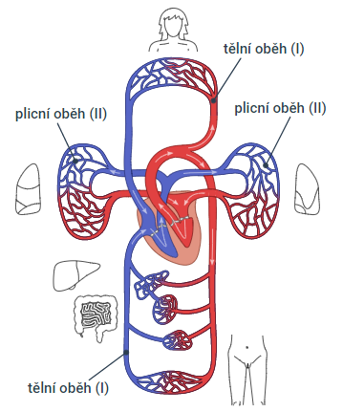
Kardiologická onemocnění v dětském věku
Prenatální kardiologie
Vrozené srdeční vady jsou nejčastější vrozenou anomálií
Prenatální ECHO od 18.týdne – lze diagnostikovat většinu závažnějších srdečních vad a poruch srdeční funkce
https://www.umimefakta.cz/cviceni-srdce-cevy

Slide 114
Příznaky
Cyanóza - centrální a periferní a smíšená
Centrální cyanóza
Je prohlubována při křiku dítěte (cyanóza z respiračních příčin nebo z útlumu CNS při pláči naopak ustupuje)
Vzniká při nedostatečném okysličování tepenné krve v plicích
Postihuje rovnoměrně kůži celého těla, cyanóza je také na sliznicích a kůže dítěte je teplá
Periferní cyanóza
Vzniká delším setrváním krve v kapilárách a žilách, kůže dítěte je chladná
Vyskytuje se nerovnoměrně, je viditelná zejména na okrajových částech těla (v oblasti prstů, ušních boltců, rtů)
Smíšená cyanóza
Kombinace centrální a periferní cyanózy
Vyskytuje se u levostranné srdeční slabosti
Podávání kyslíku maskou zmírní cyanózu jiného než srdečního původu
Hodnocení cyanózy: nejlépe podle barvy sliznic, rtů a tváří. Cyanóza kolem úst a na prstech rukou a nohou může být naopak projevem periferní vazokonstrikce, nikoliv skutečné hypoxémie.

Slide 115
Dušnost
Namáhavé dýchání (klidová a únavová)
Tachykardie (nad 180/min)
Neprospívání a zaostávání v tělesném vývoji (zvýšený sklon k infekcím dýchacích cest)
Únava
Otoky (dolních končetin, bederní krajina, plíce)
Hepatomegalie (srdce nedokáže krev přepumpovat a ta se hromadí v játrech)
Zvýšená náplň krčních žil
Dysrytmie
Zvětšení srdce (viditelné vyklenutí hrudníku)

Slide 116
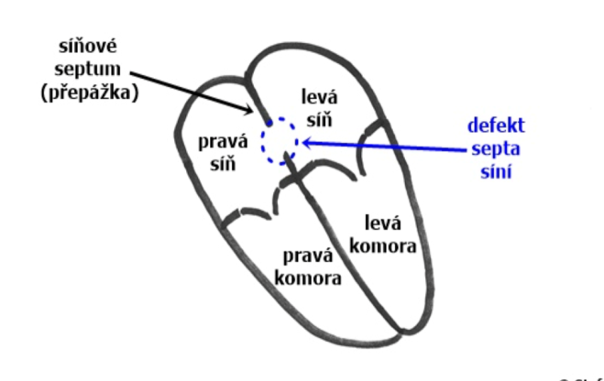
Vrozené srdeční vady bez cyanózy
Levopravý zkrat, krev proudí z místa vyššího tlaku do místa nižšího tlaku
Defekt síňového septa – umožňuje zkrat okysličené krve z levé síně do síně pravé a znovu neefektivně do plicního řečiště
Malé defekty se projevují srdečním šelestem
Významnější defekt může vést k srdečnímu selhání. Známky srdečního selhávání u malých kojenců zahrnují pocení, zrychlené dýchání, odpočívání při pití a neschopnost pít dostatečné množství stravy
Děti trpí opakovanými dýchacími infekty, děti neprospívají
Diagnóza je klinická a echokardiografická.
Léčba překlenovací je pomocí diuretik, kardiotonik, definitivní léčba spočívá v uzavření defektu pomocí katétru nebo operace.
https://www.stefajir.cz/defekt-septa-sini

Slide 117
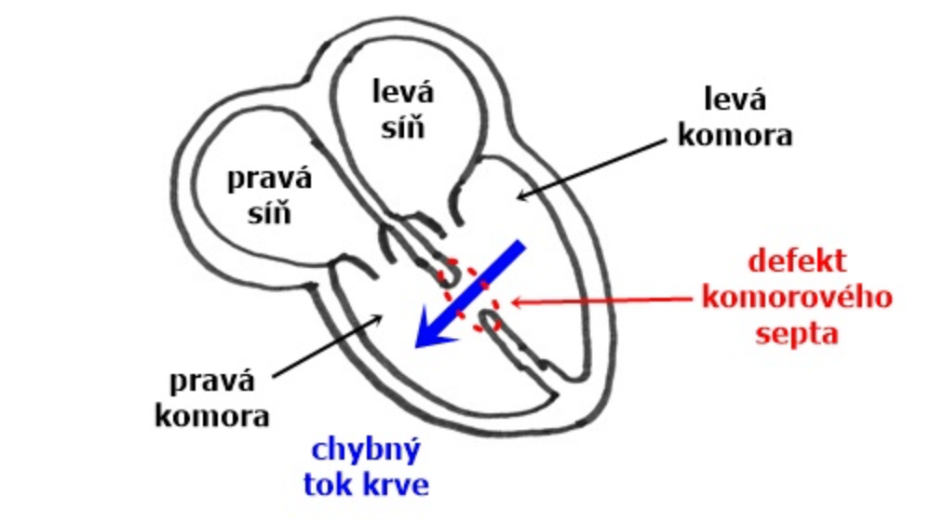
Defekt komorového septa
umožňuje zkrat okysličené krve z levé komory do komory pravé a znovu neefektivně do plicního řečiště
Diagnóza je klinická a echokardiografická
U malých defektů komorového septa dochá́zí ke spontánnímu uzavření, zvláště u těch, které jsou ve svalové části mezikomorové přepážky
Léčba je chirurgická
https://www.stefajir.cz/defekt-komoroveho-septa

Slide 118
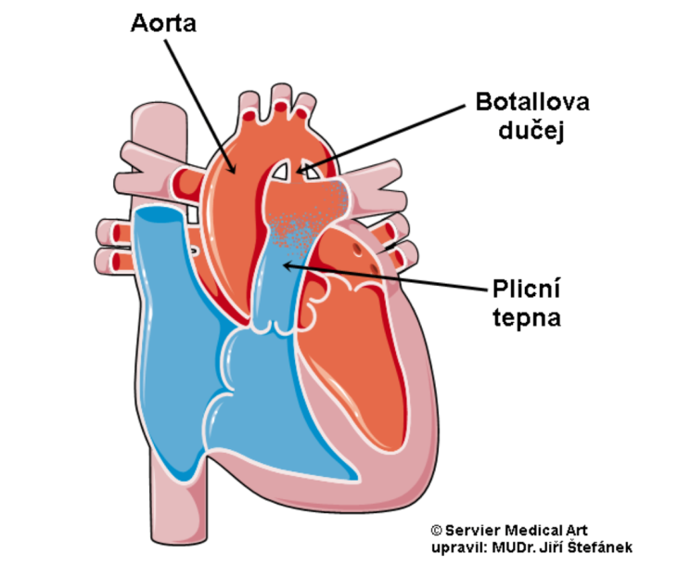
Otevřená tepenná dučej
- Příznakem je srdeční selhávání, výdechová dušnost
Diagnostika je založena na echokardiografii a klinických projevech
Léčba je pomocí katétru a chirurgická
Botallova dučej (ductus arteriosus)
Cévní spojka, přítomna v děloze u plodu, po porodu by měla vymizet
Propojuje aortu a plicní tepnu
https://www.stefajir.cz/otevrena-botallova-ducej

Slide 119
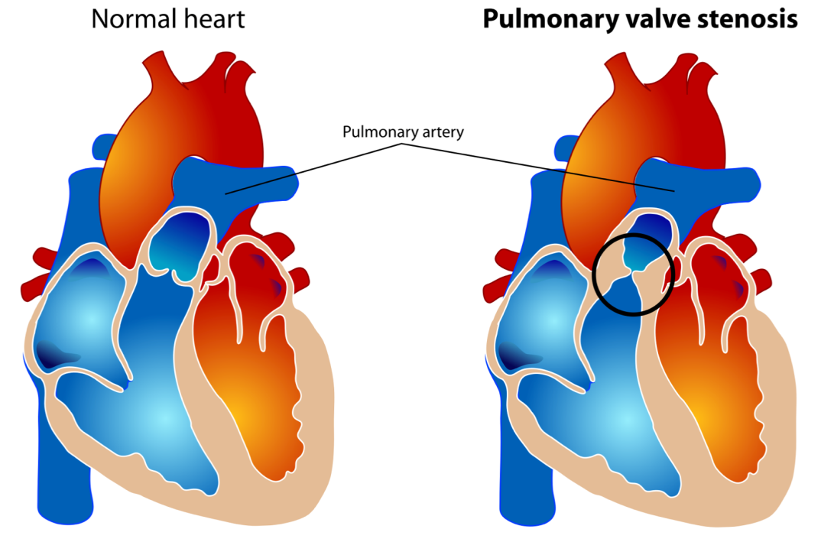
Obstrukční vady
Stenóza plicnice
Pro novorozence patří mezi cyanotické život ohrožující vady
U novorozenců provádíme urgentní balónkovou dilatace
https://cs.wikipedia.org/wiki/Stenóza_plicnice

Slide 120
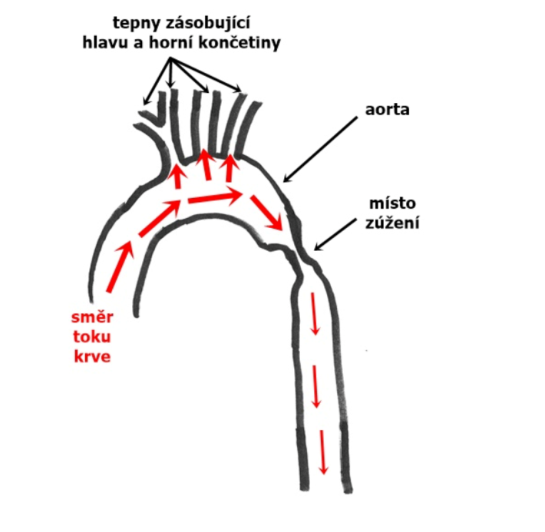
Koarktace aorty
zúžení v průběhu aorty, nejčastěji v blízkosti odstupu levé podklíčkové tepny
vede ke ztrátě tlaku v řečišti za touto obstrukcí a k vzestupu tlaku před ni
příznakem je srdeční selhávání s nízkým výdejem a nehmatným pulzem na femorální tepně, anurie, metabolická acidóza, neprospívání, diference TK na HK a DK
diagnostika – echokardiograficky především
léčba chirurgická
https://www.stefajir.cz/koarktace-aorty

Slide 121
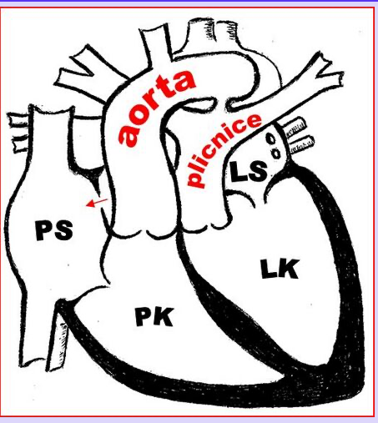
Vrozené srdeční vady s cyanózou
Zkrat zprava doleva
Transpozice velkých tepen
nejčastější cyanotická vada
hlavní tepny odstupují z nepatřičných komor, takže neokysličená krev z těla se vrací aortou zpět do velkého oběhu a okysličená krev necirkuluje v plicním řečišti
podmínkou přežití prvních dnů života je přítomnost komunikace mezi oběma řečišti – optimální je defekt síňového septa
diagnostika je echokardiografická
léčba je chirurgická
https://www.wikiskripta.eu/w/Transpozice_velkých_tepen

Slide 122
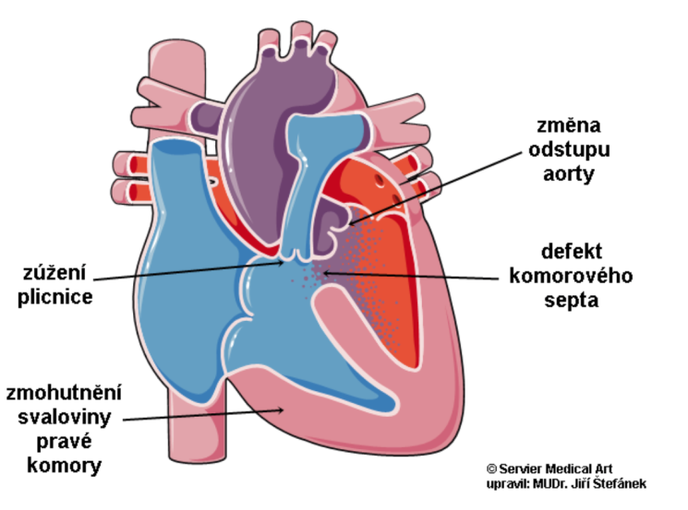
Fallotova tetralogie
stenóza plicnice
defekt komorového septa s nasedající aortou
hypertrofie pravé komory
příznakem u novorozenců je hypoxémie
podávají se prostaglandiny, které blokují uzavření tepenné dučeje
diagnostika je echokardiografická
léčba chirurgická
https://www.stefajir.cz/fallotova-tetralogie

Slide 123
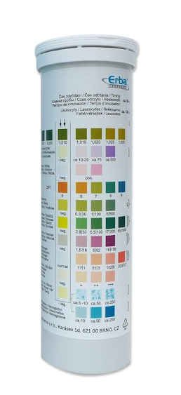
Onemocnění urotraktu v dětském věku
Příznaky:
Bolest v podbříšku, při močení (dysurie), v oblasti beder/na jedné straně
Časté močení malých porcí (polakisurie)
Polyurie, oligurie, anurie
Otoky – v oblasti víček, tváří, dolních končetin
Hypertenze
Celkový vzhled a výraz tváře – bledost, únava
Horečka
Zvracení
Změny barvy moči/patologické příměsi
https://www.zpflorence.cz/dekaphan-leuco-50ks/

Slide 124
Akutní cystitida
Typicky bolest v podbříšku, polakisurie, dysurie, může být subfebílie
Diagnostika - nález v moči – leukocyty, ev. i erytrocyty
Typické agens – E.coli (v dostatečné kvantitě, nejméně 10 na 5 – moč ze středního proudu)
Léčba - antibiotická

Slide 125
Akutní pyelonefritida
Typicky bolest na jedné straně v bedrech, dysurie, horečky (častěji kojenci, děti s vrozenou vadou urotraktu aj.)
Diagnostika – nález v moči – leukocyty, nitrity, kultivačně obdobná agens – E.coli, Klebsiella, UZ ledvin (k posouzení ev.vrozené vadey/jizvení ledvin)
Léčba – ATB na delší dobu (10-14dní)

Slide 126
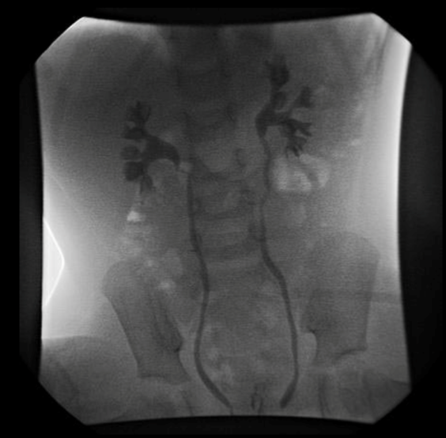
Vezikouretrální reflux
zpětný tok moče z močového měchýře do močovodu, nebo až do dutého systému ledviny
Etiologie – reflux při IMC / sekundární reflux při vrozených vadách urotraktu (chlopeň zadní uretry aj.)
pasivní – moč se vrací směrem k ledvině již při plnění měchýře kontrastní látkou
aktivní – VUR se objevuje až při mikci
Refluxem infikovanou močí se bakterie dostávají do ledviny
Neprojevuje se klinicky, ale spíše recidivujícími IMC
Diagnostika: MCUG – mikční cystouretrografie
Terapie: zabránit morfologickému a funkčnímu poškození ledvin, zabezpečit jejich normální vývoj a růst, upravit funkci ureterovezikálního spojení a eliminovat bakteriurii
Konzervativní: profylaxe ATB
Chirurgická: endoskopická/otevřená chirurgická
https://www.wikiskripta.eu/w/Vezikoureteráln%C3%AD_reflux#/media/Soubor:Vesicoureteral-reflux-004.jpg

Slide 127
Pojmy
Retence – úplná zástava močení
Enuréza – nekontrolovatelný únik moči u dětí starších 5 let, primární/sekundární, většinou v noci, anamnéza, mikční karta, fyzikální vyšetření, zobrazovací metody, režimová opatření, Minirin, enuretické alarmy
Enkopréza – neschopnost zadržet stolici – po 4.roce věku, často spojeno s umazáváním či enurézou (zpomalení PMV, obtékání při chron.zácpě

Slide 128
Zdroje
  https://cs.medlicker.com/1623-petechie
  https://cs.wikipedia.org/wiki/Henochova–Schönleinova_purpura
  https://www.wikiskripta.eu/w/Akutn%C3%AD_laryngitida
  https://commons.wikimedia.org/wiki/File:Hernia_bayi.jpg
  https://www.chop.edu/conditions-diseases/testicular-torsion
  https://www.larousse.fr/encyclopedie/images/Invagination_intestinale/1004728
  https://radiopaedia.org/articles/pyloric-stenosis
  www.akutne.cz
  https://cneos.cz/wp-content/uploads/2022/08/Resuscitace_ERC_2015_Algoritmus.pdf
  https://theses.cz/id/lq97am/11585795
  https://www.pediatriepropraxi.cz/pdfs/ped/2016/04/10.pdf
  https://www.dailymail.co.uk/news/article-3666224/Girl-3-left-severe-sunburn-white-X-nursery-school-staff-failed-apply-sunscreen-mother-provided-temperatures-soared-20C.html
  https://www.pediatriepropraxi.cz/pdfs/ped/2016/04/10.pdf
  https://www.szes-la.cz/objekty/fyziologie-a-anatomie-cloveka---dychaci-soustava.pdf
  https://www.umimefakta.cz/cviceni-srdce-cevy
  https://www.stefajir.cz/defekt-septa-sini
  https://www.stefajir.cz/defekt-komoroveho-septa
  https://www.stefajir.cz/otevrena-botallova-ducej
  https://cs.wikipedia.org/wiki/Stenóza_plicnice
  https://www.stefajir.cz/koarktace-aorty
  https://www.wikiskripta.eu/w/Transpozice_velkých_tepen
  https://www.stefajir.cz/fallotova-tetralogie
  https://en.wikipedia.org/wiki/Oral_candidiasis
  https://www.fnbrno.cz/10-bakaj-zbrozkova-uz-git-v-pediatrii/f4826
  http://www.mudr.org/web/atrezie-jicnu
  https://www.wikiskripta.eu/w/Ulcer%C3%B3zn%C3%AD_kolitida
  https://www.zpflorence.cz/dekaphan-leuco-50ks/
  https://www.wikiskripta.eu/w/Vezikoureteráln%C3%AD_reflux#/media/Soubor:Vesicoureteral-reflux-004.jpg
  https://www.pediatriepropraxi.cz/pdfs/ped/2013/04/05.pdf
  https://www.youtube.com/watch?v=rHYk1sYsge0&pp=ygUbbmV3Ym9ybiByZWZsZXhlcyBhc3Nlc3NtZW50
  Dětská přednemocniční a urgentní péče: druhé, přepracované a doplněné vydání, V.Mixa, 2021
  Ošetřovatelská péče v pediatrii, Vlachová, Mrzena, 2014
  Preklinická pediatrie, J.Lébl, 2007

